Slide 1

Итоги реализации новых правил импортозамещения в 2025 году
Трефилова Татьяна Николаевна e-mail: igzgos@gmail.com

Slide 2

Преподаватель
Профессор кафедры регламентированных закупок АНО ДПО «Институт
профессиональных квалификаций»
Руководитель учебно-методического комитета Ассоциации организаций и
специалистов в области государственных, муниципальных и корпоративных
торгов «Равноправие – ответственность – состязательность в торгах»» (www.asrost.ru)
Член Правления Общероссийской общественной организации «Гильдия
отечественных закупщиков и специалистов по закупкам и специалистов по
закупкам и продажам»
Автор более 140 публикаций по проблемам размещения государственного,
муниципального и корпоративного заказов, в том числе учебно-методических
пособий и комментария к 94-ФЗ и 44-ФЗ
Разработчик и консультант по Положению о закупках ОАО «РЖД», ПАО «Аэрофлот»,
АО «Российский экспортно-импортный банк» и др. компаний
Член Совещательного органа ПАО «Аэрофлот – российские авиалинии»,
отвечающего за общественный аудит эффективности проводимых закупок
Сертифицированный специалист Туринского центра Международной организации
труда по программе «Всеобщее управление качеством в процессах закупок»
Аккредитованный преподаватель СберА
МВА, кандидат психологических наук, член-корреспондент РАЕН
Опыт работы в закупках – с 2000 года. Работала:
Зам. директора и руководитель конкурсного отдела Исполнительной дирекции ««Дети России» по федеральным целевым программам и проектам, направленным на улучшение положения детей в России, модернизации и информатизации образования» Министерства образования
Зам. директора Института управления закупками и продажами им. А.Б.Соловьева НИУ ВШЭ
Начальник управления учета, контроля и методологии госзакупок Федерального агентства по поставкам вооружения, военной, специальной техники и материальных средств (Рособоронпоставка)
Проректор по научной и инновационной деятельности, профессор кафедры государственных (муниципальных) и корпоративных закупок ФГБОУ ДПО «Институт развития дополнительного профессионального образования» Министерства науки и высшего образования

Slide 3
2. Правительство Российской Федерации: 1) вправе с учетом положений части 3 настоящей статьи принимать меры, устанавливающие:
а) запрет закупок товаров (в том числе поставляемых при выполнении закупаемых работ, оказании закупаемых услуг), происходящих из иностранных государств, работ, услуг, соответственно выполняемых, оказываемых иностранными лицами;
б) ограничение закупок товаров (в том числе поставляемых при выполнении закупаемых работ, оказании закупаемых услуг), происходящих из иностранных государств, работ, услуг, соответственно выполняемых, оказываемых иностранными лицами, в том числе минимальную обязательную долю закупок товаров российского происхождения;
в) преимущество в отношении товаров российского происхождения (в том числе поставляемых при выполнении закупаемых работ, оказании закупаемых услуг), работ, услуг, соответственно выполняемых, оказываемых российскими лицами;
2) определяет информацию и перечень документов, которые подтверждают страну происхождения товара для целей настоящего Федерального закона, в случае принятия мер, предусмотренных пунктом 1 настоящей части.

Slide 4
Постановление Правительства РФ от 8 июня 2018 г. N 656
«О требованиях к операторам электронных площадок, операторам специализированных электронных площадок, электронным площадкам, специализированным электронным площадкам и функционированию электронных площадок, специализированных электронных площадок, подтверждении соответствия таким требованиям, об утрате юридическим лицом статуса оператора электронной площадки, оператора специализированной электронной площадки» (в рамках 44-ФЗ)

Slide 5
Формирование и размещение на электронной площадке, специализированной электронной площадке заявки на участие в закупке осуществляются в соответствии со следующими требованиями:
а) заявка на участие в закупке формируется участником закупки с использованием электронной площадки, специализированной электронной площадки путем заполнения экранных форм ее веб-интерфейса и (или) приложения электронного документа, содержащего информацию, сформированную без использования электронной площадки, специализированной площадки, в том числе электронного образа бумажного документа (документа на бумажном носителе, преобразованного в электронную форму путем сканирования с сохранением его реквизитов в файле в формате PDF);
б) путем заполнения экранных форм веб-интерфейса электронной площадки, специализированной электронной площадки подлежат указанию:
товарный знак (при наличии у товара товарного знака);
характеристики предлагаемого участником закупки товара в части характеристик, содержащихся в извещении об осуществлении закупки в соответствии с пунктом 5 части 1 статьи 42 Федерального закона, в приглашении принять участие в определении поставщика (подрядчика, исполнителя) в соответствии с пунктом 1 части 1 статьи 75 Федерального закона соответственно;
наименование страны происхождения товара (в соответствии с Общероссийским классификатором стран мира);

Slide 6
Формирование и размещение на электронной площадке, специализированной электронной площадке заявки на участие в закупке осуществляются в соответствии со следующими требованиями:
б) путем заполнения экранных форм веб-интерфейса электронной площадки, специализированной электронной площадки подлежат указанию:
номер реестровой записи (при наличии такого номера) из реестра российской промышленной продукции, предусмотренного Федеральным законом "О промышленной политике в Российской Федерации", в отношении товара (в том числе поставляемого при выполнении закупаемых работ, оказании закупаемых услуг), указанного в позициях 1 - 145 приложения N 1 к постановлению Правительства Российской Федерации от 23 декабря 2024 г. N 1875 "О мерах по предоставлению национального режима при осуществлении закупок товаров, работ, услуг для обеспечения государственных и муниципальных нужд, закупок товаров, работ, услуг отдельными видами юридических лиц" (далее - постановление Правительства Российской Федерации от 23 декабря 2024 г. N 1875), позициях 1 - 433 приложения N 2 к постановлению Правительства Российской Федерации от 23 декабря 2024 г. N 1875, если при осуществлении закупки применяются запрет и (или) ограничение, предусмотренные пунктом 1 постановления Правительства Российской Федерации от 23 декабря 2024 г. N 1875, и в соответствии с абзацем четвертым настоящего подпункта страной происхождения товара указана Российская Федерация. В случае если в отношении такого товара постановлением Правительства Российской Федерации от 17 июля 2015 г. N 719 "О подтверждении производства российской промышленной продукции" за выполнение (освоение) на территории Российской Федерации соответствующих операций (условий) установлены требования о совокупном количестве баллов, указывается совокупное количество баллов за выполнение (освоение) на территории Российской Федерации соответствующих операций (условий);
номер реестровой записи (при наличии такого номера) из евразийского реестра промышленных товаров государств - членов Евразийского экономического союза, порядок формирования и ведения которого устанавливается правом Евразийского экономического союза, в отношении товара (в том числе поставляемого при выполнении закупаемых работ, оказании закупаемых услуг), указанного в позициях 1 - 145 приложения N 1 к постановлению Правительства Российской Федерации от 23 декабря 2024 г. N 1875, позициях 1 - 433 приложения N 2 к постановлению Правительства Российской Федерации от 23 декабря 2024 г. N 1875, если при осуществлении закупки применяются запрет и (или) ограничение, предусмотренные пунктом 1 постановления Правительства Российской Федерации от 23 декабря 2024 г. N 1875, и в соответствии с абзацем четвертым настоящего подпункта страной происхождения товара указано государство - член Евразийского экономического союза, за исключением Российской Федерации. При этом указывается совокупное количество баллов за выполнение (освоение) на территории Евразийского экономического союза соответствующих операций (условий), если в отношении такого товара правом Евразийского экономического союза установлены требования о совокупном количестве баллов за выполнение (освоение) на территории Евразийского экономического союза соответствующих операций (условий);

Slide 7
Формирование и размещение на электронной площадке, специализированной электронной площадке заявки на участие в закупке осуществляются в соответствии со следующими требованиями:
б) путем заполнения экранных форм веб-интерфейса электронной площадки, специализированной электронной площадки подлежат указанию:
порядковый номер реестровой записи (при наличии такого порядкового номера) из единого реестра российских программ для электронных вычислительных машин и баз данных в отношении программы для электронных вычислительных машин и (или) баз данных, указанных в позиции 146 приложения N 1 к постановлению Правительства Российской Федерации от 23 декабря 2024 г. N 1875 (далее - программное обеспечение), если при осуществлении закупки применяется запрет, предусмотренный пунктом 1 постановления Правительства Российской Федерации от 23 декабря 2024 г. N 1875, и в соответствии с абзацем четвертым настоящего подпункта страной происхождения программного обеспечения указана Российская Федерация;
порядковый номер реестровой записи (при наличии такого порядкового номера) из единого реестра программ для электронных вычислительных машин и баз данных из государств - членов Евразийского экономического союза, за исключением Российской Федерации, в отношении программного обеспечения, если при осуществлении закупки применяется запрет, предусмотренный пунктом 1 постановления Правительства Российской Федерации от 23 декабря 2024 г. N 1875, и в соответствии с абзацем четвертым настоящего подпункта страной происхождения программного обеспечения указано государство - член Евразийского экономического союза, за исключением Российской Федерации;
в) в случае незаполнения экранных форм веб-интерфейса электронной площадки, специализированной электронной площадки в соответствии с подпунктом "б" настоящего пункта, заявка на участие в закупке на электронной площадке, специализированной электронной площадке не формируется.

Slide 8
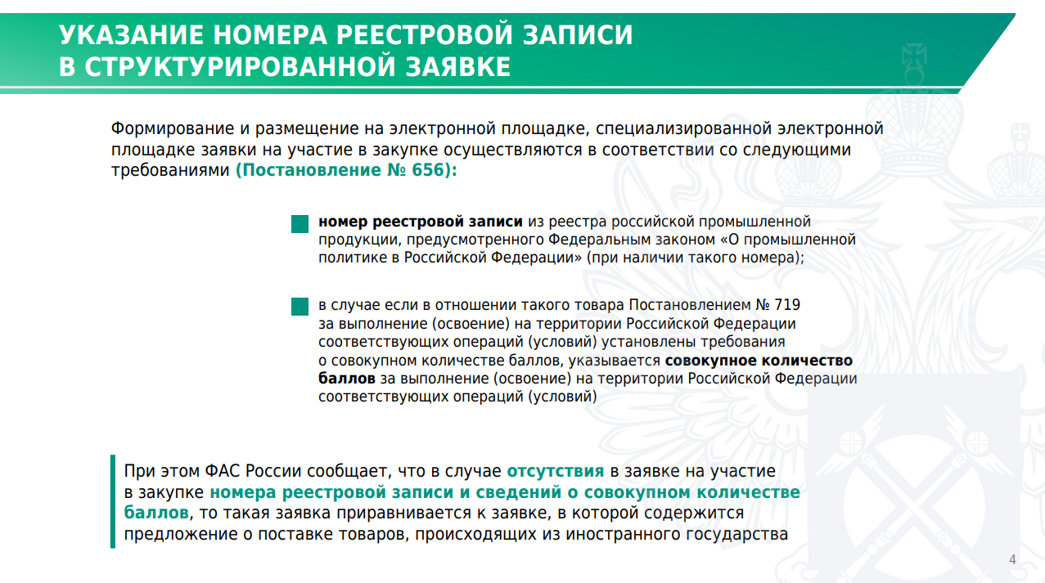

Slide 9

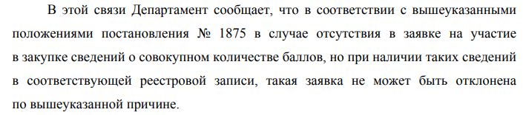

Slide 10
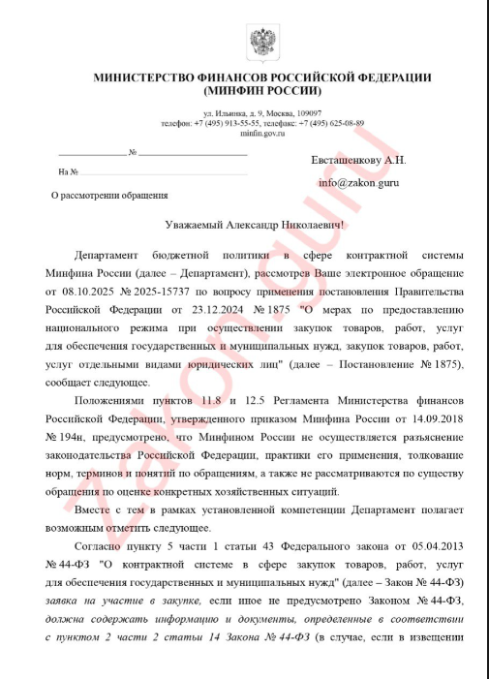
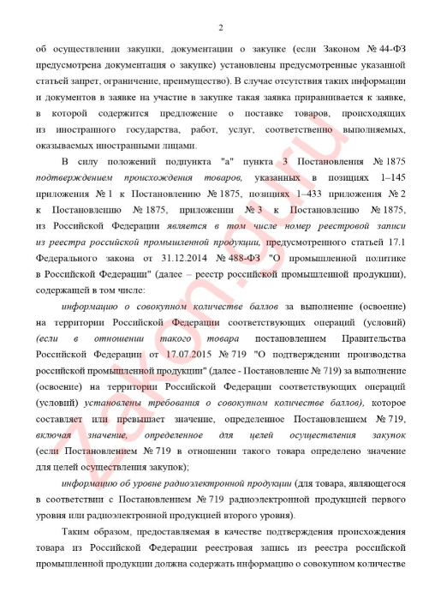
НО! Письмо Минфина России от 06.11.2025 № 24-06-09/107312

Slide 11
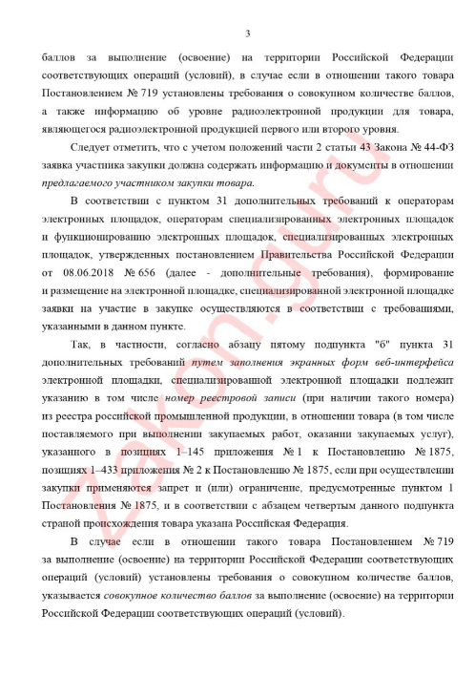
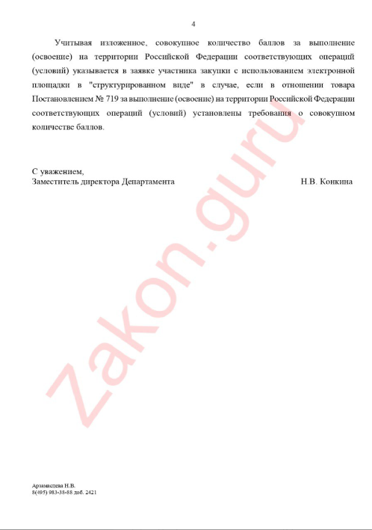
НО! Письмо Минфина России от 06.11.2025 № 24-06-09/107312

Slide 12

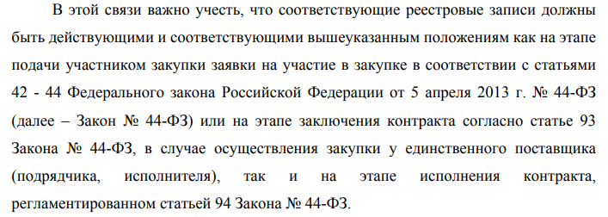
Аналогичная позиция изложена в Письме Минпромторга от 12 сентября 2024 г. N 96904/12

Slide 13
Комментарий: А что делать, если в веб-интерфейсе площадки указан один реестровый номер, а в прикрепленном файле другой?
1 вариант. Смотреть только на номер в веб-интерфейсе, информацию в файле не рассматривать.
2 вариант. Признавать недостоверными сведениями.

Slide 14


Slide 15
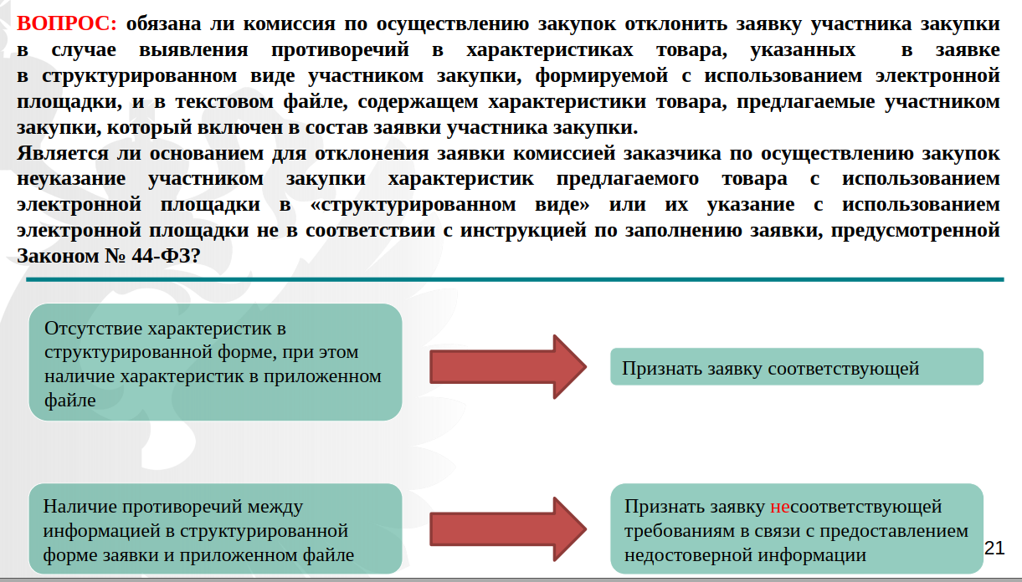

Slide 16
Письмо Минфина России от 22 мая 2025 г. N 24-06-09/50188
Принимая во внимание требования к содержанию заявок на участие в закупках, положения части 1 статьи 34 Закона N 44-ФЗ о заключении контракта на условиях, предусмотренных извещением об осуществлении закупки и заявкой участника закупки, а также невозможность изменения существенных условий заключенного контракта (за исключением исчерпывающего перечня случаев), в заключаемый контракт включается информация о конкретном товаре, предлагаемом участником закупки.
Учитывая отсутствие возможности подачи в составе заявки на участие в закупке альтернативных предложений, указываемый участником закупки в такой заявке номер реестровой записи из реестра российской промышленной продукции (как и иная информация о товаре, указываемая в заявке на участие в закупке) не может носить вариативного характера.
Ранее в Письме Минфина России от 13 марта 2025 г. N 24-03-09/24756: Страна происхождения товара является основополагающим условием для предоставления национального режима в сфере закупок и применения предусмотренных постановлением Правительства Российской Федерации от 23 декабря 2024 г. N 1875 "О мерах по предоставлению национального режима при осуществлении закупок товаров, работ, услуг для обеспечения государственных и муниципальных нужд, закупок товаров, работ, услуг отдельными видами юридических лиц" "защитных" мер, которые не предусматривают множественности по вопросу о стране происхождения товара, а введение такой множественности повлекло бы риск невозможности надлежащей реализации соответствующей "защитной" меры.

Slide 17
Пример судебной практики, «опровергающий» позицию по указанию реестрового номера в структурированной части заявки

Slide 18
АС г. Москвы Решение от 25.08.2025 по Делу № А40-124540/25-92-730 (1 из 2)
Истец | Ответчик | Суть иска
ГБУ МФЦ г. Москвы | УФАС по г. Москве | О признании незаконными решения и отмене предписания
Фабула: Заказчик (ГБУ МФЦ) проводил ЭА на поставку масок лицевых (Закупка № 0373200597225000014).
В извещении был установлен запрет на допуск товаров, происходящих из иностранных государств.
На закупку поступила жалоба ООО «МЕД-ТЕХ». Общество обжаловало отклонение своей заявки.
Согласно протоколу подведения итогов определения поставщика заявка Заявителя с идентификационным номером 10515725 отклонена на следующем основании: «Отклонить заявку на участие в закупке по п. 8 ч. 12 ст. 48 № 44-ФЗ «Выявление недостоверной информации, содержащейся в заявке на участие в закупке», а именно: номер реестровой записи из реестра российской промышленной продукции, сформированный с помощью электронной площадки, противоречит информации и документам, представленным в заявке в отношении предлагаемого товара».
При рассмотрении дела антимонопольным органом было установлено, что согласно извещению объектом закупки является поставка масок лицевых, при этом применена позиция КТРУ 32.50.50.190-00002972 «Маска лицевая для защиты дыхательных путей, одноразового использования».
Обществом в составе заявки предложен товар «Маска лицевая для защиты дыхательных путей, одноразового использования», при этом указан реестровый номер из реестра российской промышленной продукции № 10414325, кроме того, приложена Выписка из реестра российской промышленной продукции № 10515725 от 30.01.2024 на «Маски медицинские одноразовые трехслойные по ТУ 32.50.50-007-70834095-2022, Тип 1, модель 1, арт. МСП 1.1, цвет: голубой/ белый - 1; 3, 5; от 10 до 100 кратно 5 шт./уп.», в связи с чем, Общество надлежащим образом подтвердило страну происхождения товара. Жалоба признана обоснованной.

Slide 19
АС г. Москвы Решение от 25.08.2025 по Делу № А40-124540/25-92-730 (2 из 2)
Не согласившись с принятым решением, Заказчик обратился в арбитражный суд с заявлением о признании вынесенного ненормативного правового акта незаконным.
В обоснование своих требований Заявитель указывает следующее:
- В заявке Общества имеется несоответствие информации и документов, поскольку в составе заявки Заявителя
продекларирован номер реестровой записи из реестра промышленной продукции № 10414325 «Бахилы
медицинские одноразовые, полиэтиленовые по ТУ 9398-001-70834095-2009», что прямо противоречит описанию
объекта закупки.
В ходе рассмотрения дела Московским УФАС России было установлено, что в составе заявки Общества представлены две реестровые записи из реестра промышленной продукции.
В структурированной части заявки Обществом, действительно, продекларирована выписка на бахилы медицинские одноразовые.
Однако, в составе заявки приложена выписка на маски медицинские одноразовые трехслойные (10515725).
Более того, на выписку из реестра российской продукции 10515725 указано и в структурированной части заявки.
Выписка из реестра российской промышленной продукции № 10515725 от 30.01.2024 напрямую подтверждает страну происхождения предлагаемого товара, в связи с чем у комиссии Заказчика отсутствовали правовые основания для выявления недостоверной информации относительно представляемого подтверждения страны происхождения товара.
Таким образом, страна происхождения Обществом в рассматриваемом случае подтверждена, исходя из наличия необходимых документов в составе заявки Общества.
Позиция суда: Таким образом, как следует из материалов дела, поданная Обществом заявка в части оспариваемых сведений требованиям извещения об осуществления закупки соответствовала.
В удовлетворении требования отказать.

Slide 20
Постановление Правительства РФ от 27 января 2022 г. N 60
«О мерах по информационному обеспечению контрактной системы в сфере закупок товаров, работ, услуг для обеспечения государственных и муниципальных нужд, по организации в ней документооборота, о внесении изменений в некоторые акты Правительства Российской Федерации и признании утратившими силу актов и отдельных положений актов Правительства Российской Федерации»
(Изменения применяются с 01.01.2026 - Постановление Правительства от 10 июня 2025 г. N 879)

Slide 21
В реестр контрактов …подлежат включению следующие информация и документы:
номер реестровой записи из реестра российской промышленной продукции, предусмотренного Федеральным законом "О промышленной политике в Российской Федерации", в отношении товара (в том числе поставляемого при выполнении закупаемых работ, оказании закупаемых услуг), указанного в позициях 1 - 145 приложения N 1 к постановлению Правительства Российской Федерации от 23 декабря 2024 г. N 1875 "О мерах по предоставлению национального режима при осуществлении закупок товаров, работ, услуг для обеспечения государственных и муниципальных нужд, закупок товаров, работ, услуг отдельными видами юридических лиц" (далее - постановление Правительства Российской Федерации от 23 декабря 2024 г. N 1875), позициях 1 - 433 приложения N 2 к постановлению Правительства Российской Федерации от 23 декабря 2024 г. N 1875, если при осуществлении закупки применяются запрет и (или) ограничение, предусмотренные пунктом 1 постановления Правительства Российской Федерации от 23 декабря 2024 г. N 1875, в соответствии с абзацем одиннадцатым настоящего подпункта страной происхождения товара указана Российская Федерация и такой номер указан поставщиком (подрядчиком, исполнителем) в заявке на участие в закупке (при проведении конкурентного способа определения поставщика (подрядчика, исполнителя), при осуществлении закупки, предусмотренной частью 12 статьи 93 Федерального закона) или представлен поставщиком (подрядчиком, исполнителем) заказчику до заключения контракта с единственным поставщиком (подрядчиком, исполнителем)
В случае если в отношении такого товара постановлением Правительства Российской Федерации от 17 июля 2015 г. N 719 "О подтверждении производства российской промышленной продукции" за выполнение (освоение) на территории Российской Федерации соответствующих операций (условий) установлены требования о совокупном количестве баллов, также указывается совокупное количество баллов за выполнение (освоение) на территории Российской Федерации соответствующих операций (условий);

Slide 22
В реестр контрактов … подлежат включению следующие информация и документы:
номер реестровой записи из евразийского реестра промышленных товаров государств - членов Евразийского экономического союза, порядок формирования и ведения которого устанавливается правом Евразийского экономического союза, в отношении товара (в том числе поставляемого при выполнении закупаемых работ, оказании закупаемых услуг), указанного в позициях 1 - 145 приложения N 1 к постановлению Правительства Российской Федерации от 23 декабря 2024 г. N 1875, позициях 1 - 433 приложения N 2 к постановлению Правительства Российской Федерации от 23 декабря 2024 г. N 1875, если при осуществлении закупки применяются запрет и (или) ограничение, предусмотренные пунктом 1 постановления Правительства Российской Федерации от 23 декабря 2024 г. N 1875, в соответствии с абзацем одиннадцатым настоящего подпункта страной происхождения товара указано государство - член Евразийского экономического союза, за исключением Российской Федерации, и такой номер указан поставщиком (подрядчиком, исполнителем) в заявке на участие в закупке (при проведении конкурентного способа определения поставщика (подрядчика, исполнителя), при осуществлении закупки, предусмотренной частью 12 статьи 93 Федерального закона) или представлен поставщиком (подрядчиком, исполнителем) заказчику до заключения контракта с единственным поставщиком (подрядчиком, исполнителем)
При этом указывается совокупное количество баллов за выполнение (освоение) на территории Евразийского экономического союза соответствующих операций (условий), если в отношении такого товара правом Евразийского экономического союза установлены требования о совокупном количестве баллов за выполнение (освоение) на территории Евразийского экономического союза соответствующих операций (условий);

Slide 23
В реестр контрактов … подлежат включению следующие информация и документы:
порядковый номер реестровой записи из единого реестра российских программ для электронных вычислительных машин и баз данных в отношении программы для электронных вычислительных машин и (или) баз данных, указанных в позиции 146 приложения N 1 к постановлению Правительства Российской Федерации от 23 декабря 2024 г. N 1875 (далее - программное обеспечение), если при осуществлении закупки применяется запрет, предусмотренный пунктом 1 постановления Правительства Российской Федерации от 23 декабря 2024 г. N 1875, в соответствии с абзацем одиннадцатым настоящего подпункта страной происхождения программного обеспечения указана Российская Федерация и такой порядковый номер указан поставщиком (подрядчиком, исполнителем) в заявке на участие в закупке (при проведении конкурентного способа определения поставщика (подрядчика, исполнителя), при осуществлении закупки, предусмотренной частью 12 статьи 93 Федерального закона) или представлен поставщиком (подрядчиком, исполнителем) заказчику до заключения контракта с единственным поставщиком (подрядчиком, исполнителем).
порядковый номер реестровой записи из единого реестра программ для электронных вычислительных машин и баз данных из государств - членов Евразийского экономического союза, за исключением Российской Федерации, в отношении программного обеспечения, если при осуществлении закупки применяется запрет, предусмотренный пунктом 1 постановления Правительства Российской Федерации от 23 декабря 2024 г. N 1875, в соответствии с абзацем одиннадцатым настоящего подпункта страной происхождения программного обеспечения указано государство - член Евразийского экономического союза, за исключением Российской Федерации, и такой порядковый номер указан поставщиком (подрядчиком, исполнителем) в заявке на участие в закупке (при проведении конкурентного способа определения поставщика (подрядчика, исполнителя), при осуществлении закупки, предусмотренной частью 12 статьи 93 Федерального закона) или представлен поставщиком (подрядчиком, исполнителем) заказчику до заключения контракта с единственным поставщиком (подрядчиком, исполнителем).

Slide 24
Комментарии
В Постановлении 60 в реестр контрактов предусмотрено внесение изменений в случае изменения первоначальной информации, занесенной в реестр контрактов, то есть и об изменении номера реестровой записи. (НО! Можно ли вообще поменять номер реестровой записи при исполнении контракта? – ответ на следующем слайде).
В реестре контрактов сведения о номере реестровой записи указываются и в случае закупки у единственного поставщика (в случае его предоставления поставщиком).

Slide 25
Минпромторг давал разъяснения по исполнению контракта в рамках ПП 616 (письмо от25.04.2023 № ПГ-12-3968).
Сообщается, в частности, что приемка товара должна осуществляться на основании действующих записей в реестре российской промышленной продукции, при этом по согласованию заказчика с поставщиком в ходе исполнения контракта допускается заключение дополнительного соглашения о поставке товара с улучшенными техническими и функциональными характеристиками в случае изменения номеров реестровых записей товара.
На новый поставленный товар должны быть представлены номера реестровой записи из реестра российской промышленной продукции, а соответствующая информация включена в контракт.
То есть, если действовать по аналогии, то менять номер реестровой записи можно, если меняется товар на товар с улучшенными характеристиками. Но! Надо всегда помнить. Что если национальный режим «сработал» при осуществлении закупки, то в соответствии со статьей 95 (часть 7) замена товара на товар с улучшенными характеристиками не допускается.

Slide 26
Примеры судебной практики по правильным действиям заказчика на приемке

Slide 27
АС Омской области Решение от 27.08.2025 по Делу № А46-9573/2025 (1 из 3)
Истец | Ответчик | Суть иска
ИП Зверев Р.В. | УФАС по Омской области | О признании незаконным решения № … от …, принятого по результатам рассмотрения обращения о включении информации о поставщике (подрядчике, исполнителе) в реестр недобросовестных поставщиков (подрядчиков, исполнителей).
Фабула: Заказчик (ФКУ ЛИУ-2 УФСИН России по Омской области) проводил ЭА (№0352100009025000002) на поставку электродвигателя. Победителем стал ИП Зверев Р.В.
В ходе приемки, заказчик установил, что поставленный товар не соответствует характеристикам, указанным в заявке на участие аукциона. При подаче заявки Поставщик указал о поставке товара под реестровым номером № 10527520 из реестра российской промышленной продукции - электродвигатель асинхронный взрывозащищенный вертикальный серии ДВВ 250 (производитель ООО «Липецкий электродвигатель») однако поставил другой товар – электродвигатель асинхронный взрывозащищенный вертикальный серии АИР 132S4Б (производитель ООО «ЭЛМАШ-МОТОР») , в связи с чем от приемки товара заказчик в одностороннем порядке отказался и подал Поставщика в РНП.
УФАС Заказчика поддержал. ИП Зверев Р.В. не согласен и судится с УФАС.
В обоснование заявления ИП Зверев Р.В. указал, что им в полном объеме исполнены взятые на себя обязательства по поставке товара, в установленные контрактом №2-А от 17.02.2025 сроки. Происхождение товара (Российская Федерация) подтверждается Декларацией о соответствии и Паспортом электродвигателя.
Поставщик считает действия ФКУ ЛИУ-2 УФСИН России по Омской области (Заказчика по закупке), выразившиеся в отказе от приемки товара, незаконными, нарушающими требования Федерального закона от 05.04.2013 № 44-ФЗ.

Slide 28
АС Омской области Решение от 27.08.2025 по Делу № А46-9573/2025 (2 из 3)
Кроме этого, заявитель указал, что ошибочно указанный при подаче заявки реестровый номер 10527520 не соответствует описанию объекта закупки и условиям заключенного контракта, а именно электродвигатель асинхронный взрывозащищенный вертикальный серии ДВВ 250 имеет абсолютно другие характеристики, а именно другую мощность кВт и Об/мин. По мнению предпринимателя, поставка товара с реестровым номером 10527520 не соответствовала бы условиям контракта №2-А от 17.02.2025.
В качестве доказательств, подтверждающих указанное обстоятельство, ИП Зверев Р.В. представил:
- копию технического описания и руководства по эксплуатации электродвигателей асинхронных трехфазных общепромышленных серии АИР;
- копии каталогов GENBORG и ЗВИ (ООО «Липецкий электродвигатель»);
- копию сообщения от начальника коммерческого отдела ООО «Липецкий электродвигатель» от 27.02.2025.
Указанное, по мнению заявителя, свидетельствует о его добросовестности и о намерении исполнить Контракт.
Позиция суда: Отклоняя указанные доводы ИП Зверева Р.В., суд исходит из того, что в соответствии с требованиями Постановления №1875 подтверждением происхождения товара являются номера реестровых записей российской промышленной продукции, а не паспорта и сертификаты, которые были представлены заявителем.
Более того, в ходе судебного разбирательства антимонопольным органом в материалы дела представлена декларация соответствия ЕАЭС №RU Д-CN.PA06.B.16288/22 от 02.09.2022 на поставленный предпринимателем товар: электродвигатели асинхронные переменного тока, торговой марки «БЭЗ», серий: АИР, АИРЕ, в соответствии со сведениями которой изготовителем данного товара является FUAN XINRUI MACHINERY CO., LTD, место нахождения и адрес места осуществления деятельности по изготовлению продукции: Китай, Jiazhon Section (by 104 road) Saigi Development Zone Industry Park Fuan City.

Slide 29
АС Омской области Решение от 27.08.2025 по Делу № А46-9573/2025 (3 из 3)
Таким образом, означенное не только не подтверждает, а опровергает сведения, указанные предпринимателем в сформированном через ЕИС документе о приемке товара в части «Страны происхождения товара» цифрового кода «643» и краткого наименования «Россия», а в графе «Страна регистрации производителя товара» - «643 Россия», поскольку страной происхождения поставленного товара является Китай.
В удовлетворении требования отказать.

Slide 30
Изменения содержательного плана:
1. Изменения в составе документов, подтверждающих страну происхождения товаров
(с 19.06.2025 –Постановление Правительства от 10 июня 2025 г. N 879)

Slide 31
3. Установить, что информацией и документами, подтверждающими страну происхождения товара для целей настоящего постановления, являются:
  а) для подтверждения происхождения товаров, указанных в позициях 1 - 145 перечня № 1, позициях 1 - 433 перечня № 2, перечне № 3, из Российской Федерации –
  номер реестровой записи из реестра российской промышленной продукции, предусмотренного статьей 17¹ Федерального закона от 31 декабря 2014 г. № 488-ФЗ
  "О промышленной политике в Российской Федерации" (далее - реестр российской промышленной продукции) и справка, подтверждающая наличие специального инвестиционного контракта и предусмотренная пунктом 1.1 постановления Правительства Российской Федерации от 17 июля 2015 г. N 719 "О подтверждении производства российской промышленной продукции",
  или номер реестровой записи из реестра российской промышленной продукции, содержащей в том числе:
информацию о совокупном количестве баллов за выполнение (освоение) на территории Российской Федерации соответствующих операций (условий) (если в отношении такого товара постановлением Правительства Российской Федерации от 17 июля 2015 г. № 719 "О подтверждении производства российской промышленной продукции" за выполнение (освоение) на территории Российской Федерации соответствующих операций (условий) установлены требования о совокупном количестве баллов), которое составляет или превышает значение, определенное постановлением Правительства Российской Федерации от 17 июля 2015 г. № 719 "О подтверждении производства российской промышленной продукции" для целей осуществления закупок, включая значение, определенное для целей осуществления закупок (если постановлением Правительства Российской Федерации от 17 июля 2015 г. N 719 "О подтверждении производства российской промышленной продукции" в отношении такого товара определено значение для целей осуществления закупок);
информацию об уровне радиоэлектронной продукции (для товара, являющегося в соответствии с постановлением Правительства Российской Федерации от 17 июля 2015 г. № 719 "О подтверждении производства российской промышленной продукции" радиоэлектронной продукцией первого уровня или радиоэлектронной продукцией второго уровня);

Slide 32
Практика по совокупному количеству «локализационных» баллов

Slide 33
АС Алтайского края Решение от 15.10.2025 по Делу № А03-9767/2025 (1 из 2)
Истец | Ответчик | Суть иска
Администрация г. Бийска | УФАС по Алтайскому краю | О признании незаконным и отмене решения
Фабула: Заказчик проводил запрос котировок на поставку фоторамок (№0117300067825000064).
В извещении установлено ограничение.
На закупку поступила жлоба, признанная обоснованной.
Заказчик не согласен и судится с УФАС.
Извещением запроса котировок установлен ОКПД2: 22.29.26.190 «Изделия пластмассовые декоративные прочие».
В соответствии с протоколом подведения итогов на участие в закупке подано 2 (две) заявки участников, которые признаны соответствующие требованиям.
При оценке допущенных заявок, Комиссией УФАС по Алтайскому краю установлено следующее.
К заявке № 118584906 приложена выписка из реестра промышленной продукции № 10298827, информация о совокупном количестве баллов за выполнение (освоение) на территории Российской Федерации таких операций (условий): отсутствует.
Заявка № 118573751, кроме прочего содержала выписку из реестра промышленной продукции № 10619454, при этом, информация о совокупном количестве баллов за выполнение (освоение) на территории Российской Федерации таких операций (условий): 175.
Кроме того, в соответствии с каталогом продукции предложена рамка для фотографий, картин или аналогичных изделий из недрагоценных металлов по ОКПД 2 - 25.99.24.120. по ТУ 25.99.24-005-96520141-2021.

Slide 34
АС Алтайского края Решение от 15.10.2025 по Делу № А03-9767/2025 (2 из 2)
Выписка из реестра промышленной продукции № 10298827, представленная в составе заявке, не соответствует предмету контракта и описанию объекта закупки: Материал багета - Пластик, Материал вставки - стекло, Материал задника - плотный картон.
(Справочно: В соответствии с Постановлением №719, код 22.29 «Изделия пластмассовые прочие, за исключением продукции, предусмотренной разделом «VII. Медицинские изделия», введенным постановлением Правительства Российской Федерации от 2 августа 2016 г. N 744», - не менее 90 баллов.)
Позиция суда: учитывая изложенное, арбитражный суд приходит к выводу, что Комиссией по осуществлению закупок Администрации г. Бийска неправомерно принято решение о соответствии заявки № 118584906 требованиям статьи 14 Закона о контрактной системе, в связи с чем, антимонопольным органом правомерно принято оспариваемое решение.
В удовлетворении заявления отказать

Slide 35
АС Иркутской области Решение от 01.10.2025 по Делу № А19-11523/2025 (1 из 4)
Истец | Ответчик | Суть иска
ООО «БЛИСС» | УФАС по Иркутской области | О признании незаконным решения
Фабула: Министерство по регулированию контрактной системы в сфере закупок Иркутской области на основании заявок заказчиков (23 областных ГБУЗ) проводило ЭА (№ 0134200000125001035) «Поставка медицинского изделия - Система ультразвуковой визуализации универсальная, с питанием от сети, ввод в эксплуатацию медицинского изделия, обучение правилам эксплуатации специалистов, эксплуатирующих медицинское изделие».
Для участия в закупке подали заявки 6 участников, в том числе ООО «Блисс», ООО «Альянсмедтехника», ООО «ТМК», ООО «Медкредо», ООО «Медснабсервис» и ООО ИМК «Инсайт».
Согласно протоколу подачи ценовых предложений от 20.03.2025 наилучшее предложение о цене контракта сделал участник закупки с идентификационным номером заявки 118452881, с ценой контракта 75 602 782,50 руб.
По итогам определения поставщика участники закупки с идентификационными номерами 118452881, 118452370, 118406207, 118454800, 118463060 отклонены от участия в закупке на основании пункта 4 части 12 статьи 48 Федерального закона от 05.04.2013 № 44-ФЗ; победителем признано ООО «Блисс» (участник закупки с номером заявки 118453077), предложившее наилучшую цену контракта в размере 119 000 000 руб.
В УФАС по Иркутской области поступили жалоба ИП Кравченко А.В. на положения извещения о проведении электронного аукциона, жалоба ООО «ТМК» на действия комиссии по осуществлению закупок, связанных с рассмотрением заявок на участие в закупке.
По результатам проверки антимонопольным органом принято решение, которым установлено нарушение в действиях комиссии по осуществлению закупок пункта 1 части 5 статьи 49, пункта 4 части 12 статьи 48 Закона о контрактной системе. В действиях заказчиков, уполномоченного органа нарушений требований законодательства о контрактной системе в сфере закупок не выявлено.

Slide 36
АС Иркутской области Решение от 01.10.2025 по Делу № А19-11523/2025 (2 из 4)
ООО «Блисс», полагая, что решение не соответствует закону и нарушает его права и законные интересы, обратилось в арбитражный суд с настоящим заявлением.
Позиция суда: Материалами дела установлено, что объектом закупки согласно извещению является система ультразвуковой визуализации универсальная с питанием от сети, код позиции 26.60.12.132-00000036.
Код ОКПД 26.60.12.132, используемый заказчиками, включен в перечень Приложения № 2 к Постановлению № 1875 (позиция 314 - аппараты ультразвукового сканирования).
В извещении установлено ограничение. Нарушений по извещению нет.
В то же время, по результатам проверки доводов жалобы ООО «ТМК» Управление сделало вывод о неподтверждении участником закупки с номером заявки 118453077 (ООО «БЛИСС»), признанным победителем электронного аукциона, российского происхождения предлагаемого к поставке товара, и, соответственно, об отсутствии у комиссии по осуществлению закупок оснований для применения ограничения закупок товаров, происходящих из иностранных государств.
Оспаривая данный вывод УФАС по Иркутской области, ООО «Блисс» указало, что антимонопольный орган необоснованно признал оборудование российского производства (Системы ультразвуковые диагностические РуСкан 60 и УЗИ-Электрон) происходящим из иностранных государств. Российское происхождение поставляемого оборудования подтверждено в установленном порядке номером реестровой записи из реестра российской промышленной продукции, в отношении него имеются выданные до 10.10.2023 Министерством промышленности и торговли Российской Федерации заключения о подтверждении производства промышленной продукции на территории Российской Федерации. Такие заключения в силу Постановления Правительства Российской Федерации от 08.08.2023 № 1293 являются действительными до окончания установленного срока их действия.

Slide 37
АС Иркутской области Решение от 01.10.2025 по Делу № А19-11523/2025 (3 из 4)
В пункте 33 Приложения «Требования к промышленной продукции, предъявляемые в целях ее отнесения к российской промышленной продукции» к Постановлению от 17.07.2015 № 719 (в ред. постановления Правительства РФ от 08.08.2023 № 1293) установлено, что "отнесение продукции медицинской промышленности к российской промышленной продукции возможно, при условии соответствия всем обязательным требованиям и достижения следующего суммарного количества баллов за выполнение на территориях стран - членов Евразийского экономического союза указанных операций (условий) для каждой единицы продукции":
- для промышленной продукции, соответствующей коду 26.60.12.132 «Аппараты ультразвукового сканирования», на 2025 год установлено требование о совокупном количестве баллов - не менее 70.
Аналогичное требование о подтверждении страны происхождения товара содержится в извещении об аукционе (Требования к содержанию, составу заявки на участие в закупке и инструкция по ее заполнению).
Действительно, до 10.10.2023 в отношении аппаратов ультразвукового сканирования не было установлено требование о совокупном количестве баллов для подтверждения российского происхождения товара.
Заявка ООО «Блисс» содержала предложение о поставке товара с кодом 26.60.12.132, страна происхождения Российская Федерация. К заявке приложены выписки из реестра российской промышленной продукции на предлагаемый к поставке товар без информации о совокупном количестве баллов за выполнение (освоение) на территории Российской Федерации таких операций.
Заявитель считает, что поскольку реестровые записи о подтверждении производства промышленной продукции на территории Российской Федерации являются действительными, то не требуется информация о совокупном количестве баллов для закупаемого заказчиками вида продукции; поставляемая продукция не перестала быть российской в результате изменений, внесенных в Постановление от 17.07.2015 № 7191875.

Slide 38
АС Иркутской области Решение от 01.10.2025 по Делу № А19-11523/2025 (4 из 4)
Данный довод заявителя суд находит ошибочным, основанным на неверном толковании норм права в силу следующего.
Из буквального толкования подпункта "а" пункта 3 Постановления № 1875 следует, что информацией, подтверждающей страну происхождения товара, в данном случае будет являться номер реестровой записи из реестра российской промышленной продукции. При этом на закупаемый товар с 10.10.2023 распространяется требование о наличии 70 баллов для подтверждения страны происхождения товара, предусмотренное для кода ОКПД 2 26.60.12.132 «Аппараты ультразвукового сканирования».
Вышеприведенные переходные положения Постановления № 1293 о том, что ранее выданные заключения являются действующими, не дают основание для несоблюдения участником закупки законодательно установленных требований к документам (сведениям), являющимся подтверждением страны происхождения товара.
В этой связи правомерными являются выводы антимонопольного органа о том, что хотя ранее полученные заключения и являются действующими, но требуют внесения соответствующих изменений с целью возможности их принятия и учета для целей участия в государственных и муниципальных закупках.
Аналогичная правовая позиция изложена, в частности, в постановлении Арбитражного суда Восточно-Сибирского округа от 19.12.2024 и в определении Верховного суда Российской Федерации от 12.03.2025 по делу №А33-23737/2023.
В удовлетворении требований отказать.

Slide 39
10. Установить, что: (изменения внесены ПП от 29.08.2025 № 1326 – с 01.09.2025)
  н) положения абзаца второго подпункта "а" пункта 3 настоящего постановления (информация о совокупном количестве баллов) не применяются:
  для подтверждения происхождения из Российской Федерации товаров, указанных в позиции 139 приложения N 1 к настоящему постановлению, позициях 273, 276, 297 - 299, 304 - 306, 309 - 312, 314, 316, 318, 320, 334, 354 и 382 приложения
  N 2 к настоящему постановлению, позициях 79 - 81, 83 - 87, 105, 272, 275 приложения N 3 к настоящему постановлению и реестровые записи в реестре российской промышленной продукции в отношении которых сформированы по 10 октября 2023 г. включительно, при осуществлении закупок таких товаров (в том числе поставляемых при выполнении закупаемых работ, оказании закупаемых услуг), извещения об осуществлении которых размещены в единой информационной системе и приглашения принять участие в которых направлены либо контракты (договоры) с единственным поставщиком (подрядчиком, исполнителем) при осуществлении которых заключены по 31 декабря 2026 г. включительно;
  для подтверждения происхождения из Российской Федерации товаров, указанных в позициях 205 - 210, 213 - 232, 235, 241, 248 - 251 приложения N 2 к настоящему постановлению, позициях 48 - 55, 57 - 62, 68 - 72 приложения N 3 к настоящему постановлению и реестровые записи в реестре российской промышленной продукции в отношении которых сформированы по 10 августа 2025 г. включительно, при осуществлении закупок таких товаров (в том числе поставляемых при выполнении закупаемых работ, оказании закупаемых услуг), извещения об осуществлении которых размещены в единой информационной системе и приглашения принять участие в которых направлены либо контракты (договоры) с единственным поставщиком (подрядчиком, исполнителем) при осуществлении которых заключены по 31 августа 2026 г. включительно;
  для подтверждения происхождения из Российской Федерации товаров, указанных в позициях 16, 17, 140, 141 и 144 приложения N 1 к настоящему постановлению, позициях 2, 172 - 179, 189, 362 - 364, 366 - 378, 383 - 388, 390 - 415, 429 - 433 приложения N 2 к настоящему постановлению, позиции 271 приложения N 3 к настоящему постановлению и реестровые записи в реестре российской промышленной продукции в отношении которых сформированы по 31 декабря 2025 г. включительно, при осуществлении закупок таких товаров (в том числе поставляемых при выполнении закупаемых работ, оказании закупаемых услуг), извещения об осуществлении которых размещены в единой информационной системе и приглашения принять участие в которых направлены либо контракты (договоры) с единственным поставщиком (подрядчиком, исполнителем) при осуществлении которых заключены по 30 июня 2026 г. включительно.

Slide 40
1. Группа реестровых записей сформирована по 10.10.2023
Информация о совокупном количестве баллов
не применяется по 31.12.2026 включительно:

Slide 41
Информация о совокупном количестве баллов не применяется по 31.12.2026 включительно:
Приложение №1 |  | Приложение №2 |  | Приложение №3
139 | Аппараты искусственной вентиляции легких, соответствующие кодам 232870, 232890 вида медицинского изделия в соответствии с номенклатурной классификацией | 273 | Приборы универсальные для определения состава и физико-химических свойств газов, жидкостей и твердых веществ | 79 | Томографы компьютерные
 |  | 276 | Приборы и аппаратура для физического или химического анализа прочие, не включенные в другие группировки | 80 | Аппараты рентгеноскопические (флуороскопические)
 |  | 297 | Томографы компьютерные | 81 | Аппараты рентгенографические
 |  | 298 | Аппараты рентгеноскопические (флуороскопические) | 83 | Электрокардиографы
 |  | 299 | Аппараты рентгенографические | 84 | Аппараты электродиагностические прочие
 |  | 304 | Части и принадлежности аппаратов, основанных на использовании рентгеновского или альфа-, бета- или гамма-излучений, применяемых в медицинских целях, включая хирургию, стоматологию, ветеринарию | 85 | Приборы и аппараты для функциональной диагностики прочие, применяемые в медицинских целях, не включенные в другие группировки
 |  | 305 | Электрокардиографы | 86 | Аппараты ультразвукового сканирования
 |  | 306 | Аппараты электродиагностические прочие | 87 | Оборудование для электротерапии прочее, не включенное в другие группировки
 |  | 309 | Аппараты для функциональных диагностических исследований или для контроля физиологических параметров, применяемые в медицинских целях, не включенные в другие группировки, соответствующие кодам 145190, 149980, 150000, 150010, 150020, 170280, 218360, 218410, 232490, 249320, 288690, 317710, 345960, 152710, 232490, 260980, 291870, 291820, 291830, 292080 вида медицинского изделия в соответствии с номенклатурной классификацией | 105 | Светильники и устройства осветительные прочие, не включенные в другие группировки

Slide 42
Информация о совокупном количестве баллов не применяется по 31.12.2026:
Приложение №1 |  | Приложение №2 |  | Приложение №3
 |  | 310 | Средства измерений массы, силы, энергии, линейных и угловых величин, температуры | 272 | Стерилизаторы воздушные; стерилизаторы паровые
 |  | 311 | Приборы для исследования звуковых колебаний в органах человека | 275 | Аппараты искусственной вентиляции легких
 |  | 312 | Приборы и аппараты для функциональной диагностики прочие, применяемые в медицинских целях, не включенные в другие группировки
 |  | 314 | Аппараты ультразвукового сканирования
 |  | 316 | Аппараты микроволновой терапии
 |  | 318 | Аппараты ультразвуковой терапии
 |  | 320 | Дефибрилляторы; обогреватели детские неонатальные; столы неонатальные с автоматическим поддержанием температуры обогрева новорожденных, соответствующие кодам 119850, 126460, 126470, 126500, 130380, 210150, 233940, 262390, 262430, 262440, 334660, 334670, 334680 вида медицинского изделия в соответствии с номенклатурной классификацией
 |  | 334 | Светильники медицинские, соответствующие кодам 129360, 187160 вида медицинского изделия в соответствии с номенклатурной классификацией
 |  | 354 | Стерилизаторы хирургические или лабораторные
 |  | 382 | Аппараты лазерные терапевтические

Slide 43
2. Группа реестровых записей сформирована по 10.08.2025
Информация о совокупном количестве баллов не применяется по 31.08.2026 включительно:

Slide 44
Информация о совокупном количестве баллов не применяется по 31.08.2026 включительно:
Приложение №2 |  | Приложение №3
205-210 | 205. Блоки, части и принадлежности вычислительных машин, за исключением устройств числового программного управления, соответствующих коду 26.20.40.150 по Общероссийскому классификатору продукции по видам экономической деятельности ОК 034-2014 (КПЕС 2008) 206. Средства связи, выполняющие функцию систем коммутации 207. Средства связи, выполняющие функцию цифровых транспортных систем 208.Средства связи, выполняющие функцию систем управления и мониторинга 209.Средства связи радиоэлектронные 210. Аппаратура коммуникационная передающая с приемными устройствами прочая, не включенная в другие группировки | 48-55 | 48. Аппаратура коммуникационная передающая с приемными устройствами, за исключением товаров, предусмотренных позициями 49 - 54 настоящего приложения 49.Средства связи, выполняющие функцию систем коммутации 50. Средства связи, выполняющие функцию цифровых транспортных систем 51. Средства связи, выполняющие функцию систем управления и мониторинга 52. Средства связи радиоэлектронные 53. Средства связи, в том числе программное обеспечение, обеспечивающее выполнение установленных действий при проведении оперативно-розыскных мероприятий 54. Аппаратура коммуникационная передающая с приемными устройствами прочая, не включенная в другие группировки 55. Аппаратура коммуникационная передающая без приемных устройств
213-232 | 213. Аппараты телефонные прочие, устройства и аппаратура для передачи и приема речи, изображений или других данных, включая оборудование коммуникационное для работы в проводных или беспроводных сетях связи (например, локальных и глобальных сетях) 214. Части и комплектующие коммуникационного оборудования 215. Антенны и отражатели антенные всех видов и их части 216. Приборы и аппаратура для систем охранной сигнализации 217. Извещатели охранные и охранно-пожарные 218. Устройства приемно-контрольные охранные и охранно-пожарные 219. Устройства сигнально-пусковые охранные и охранно-пожарные 220. Приборы управления, приемно-контрольные и оповещатели охранные и охранно-пожарные 221. Системы тревожной сигнализации, противоугонные и охранные устройства для транспортных средств 222. Приборы и аппаратура для систем охранной сигнализации прочие, не включенные в другие группировки 223. Приборы и аппаратура для систем автоматического пожаротушения и пожарной сигнализации 224. Извещатели пожарные 225. Устройства сигнально-пусковые пожарные 226. Станции пожарной сигнализации, приборы управления и оповещатели пожарные 227. Приборы и аппаратура для систем автоматического пожаротушения и пожарной сигнализации прочие, не включенные в другие группировки 228. Система сбора и обработки информации с каналом передачи проводным 229. Средства обнаружения активные 230. Средства обнаружения пассивные 231. Средства управления в системах физической защиты, применяемые в области использования атомной энергии 232.Средства управления запирающие специальные без дистанционного контроля и управления | 57-62 | 57.Аппараты телефонные для сотовых сетей связи или для прочих беспроводных сетей 58. Аппараты телефонные прочие, устройства и аппаратура для передачи и приема речи, изображений или других данных, включая оборудование коммуникационное для работы в проводных или беспроводных сетях связи (например, локальных и глобальных сетях) 59. Части и комплектующие коммуникационного оборудования 60. Антенны и антенные отражатели всех видов и их части; части передающей радио- и телевизионной аппаратуры и телевизионных камер 61. Устройства охранной или пожарной сигнализации и аналогичная аппаратура 62. Части устройств охранной или пожарной сигнализации и аналогичной аппаратуры

Slide 45
Информация о совокупном количестве баллов не применяется по 31.08.2026 включительно:
Приложение №2 |  | Приложение №3
235 | Приемники телевизионные (телевизоры) цветного изображения с устройствами записи и воспроизведения звука и изображения | 68-72 | 68. Микрофоны и подставки для них 69. Громкоговорители 70. Усилители электрические звуковых частот; установки электрических усилителей звука 71. Части и принадлежности звукового и видеооборудования 72. Аппаратура радиолокационная, радионавигационная и радиоаппаратура дистанционного управления
241 | Микрофоны, громкоговорители, приемная аппаратура для радиотелефонной или радиотелеграфной связи
248-251 | 248. Аппаратура радиолокационная 249. Аппаратура радионавигационная для работы в системе спутниковой навигации ГЛОНАСС или ГЛОНАСС/GPS 250. Аппаратура радионавигационная прочая 251. Радиоаппаратура дистанционного управления

Slide 46
3. Группа реестровых записей сформирована по 31.12.2025
Информация о совокупном количестве баллов не применяется по 30.06.2026 включительно:

Slide 47
Информация о совокупном количестве баллов не применяется по 31.06.2026 включительно:
Приложение №1 |  | Приложение №2 |  | Приложение №3
16 | Изделия пластмассовые прочие | 2 | Подгузники и пеленки детские из бумажной массы, бумаги, целлюлозной ваты и полотна из целлюлозных волокон | 271 | Инструменты и приспособления, применяемые в медицинских целях, прочие, не включенные в другие группировки
17 | Пробирки вакуумные для взятия образцов крови ИВД, соответствующие кодам 293370, 293400, 293420, 293480, 293500, 293540, 293570, 293630, 293640, 293660, 293700, 293760, 293780, 334330 вида медицинского изделия в соответствии с номенклатурной классификацией медицинских изделий, утвержденной Министерством здравоохранения Российской Федерации (далее - номенклатурная классификация) | 172 - 179 | 172. Протезы внешние 173. Туторы верхних конечностей 174. Туторы нижних конечностей 175. Корсеты, реклинаторы, обтураторы 176. Бандажи и изделия к протезно-ортопедической продукции 177. Приспособления ортопедические прочие 178. Вкладные корригирующие элементы для ортопедической обуви (в том числе стельки, полустельки) 179. Мебель медицинская, включая хирургическую, стоматологическую или ветеринарную, и ее части, за исключением: кровати больничной механической…
 |  | 189 | Коляски инвалидные, кроме частей и принадлежностей
 |  | 362 - 364 | 362. Изделия санитарно-гигиенические - абсорбирующее белье (подгузники (за исключением размера XS (сверхмалые), пеленки) 363. Микроисточники с йодом-125 364. Медицинские изделия, содержащие антисептические и дезинфицирующие препараты
140 | Мебель медицинская в части: кровати больничной механической, соответствующей коду 120210 вида медицинского изделия в соответствии с номенклатурной классификацией; кровати больничной стандартной с электроприводом… | 366 – 378 (разные наборы реагентов + расходные медизделия), 383-388 (иглы, боры и пр. расходные медизделия), 390-415 (контейнеры медицинский, ортезные изделия и пр.), 429-433 (контейнеры и 433 – препараты лекарственные) Смотрим самостоятельно!
141 | Изделия медицинские, в том числе хирургические, прочие, не включенные в другие группировки (только в отношении медицинских масок)
144 | Средства защиты головы и лица (только в отношении медицинских масок)

Slide 48

НЕОБХОДИМО ЛИ КОМИССИИ ПО ОСУЩЕСТВЛЕНИЮ ЗАКУПОК ПРИ РАССМОТРЕНИИ ЗАЯВОК УЧАСТНИКОВ СООТНОСИТЬ НАИМЕНОВАНИЕ ТОВАРА И КОДА ОКПД2, УКАЗАННЫХ В ИЗВЕЩЕНИИ С НАИМЕНОВАНИЕМ ТОВАРА И КОДОМ ОКПД2, СОДЕРЖАЩИХСЯ В ПРЕДСТАВЛЕННОЙ РЕЕСТРОВОЙ ЗАПИСИ? ПОДЛЕЖИТ ЛИ
ОТКЛОНЕНИЮ ЗАЯВКА В СЛУЧАЕ РАЗЛИЧИЯ КОДОВ ОКПД 2?
Код в соответствии с Общероссийским классификатором продукции по видам экономической деятельности 034- 2014 (КПЕС 2008) (далее — ОКПД2) определяется заказчиком самостоятельно путем соотнесения предмета закупки с подходящим кодом и наименованием позиции ОКПД2
Вместе с тем код ОКПД2 носит информационный характер и не содержит в себе описание функциональных, технических, качественных или эксплуатационных характеристик товара, в связи с чем заявка не может быть
отклонена в случае несоответствия кода
ОКПД2,
установленным извещением о проведении закупки функциональным, техническим,
при условии соответствия предлагаемого
товара
качественным или
эксплуатационным характеристикам
Вопрос наличия или отсутствия нарушений законодательства о контрактной системе в сфере закупок
рассматривается в каждом конкретном случае при проведении контрольного мероприятия
Письмо ФАС России от 25.07.2023 № ДФ/58771/23;
Определение ВС РФ от 06.12.2022 № 305-ЭС22-22995 по делу А40-253061/2021
30

Slide 49
РЕШЕНИЕ Красноярского УФАС № 024/07/3-1320/2025 16 мая 2025 года (1 из 2)
Жалуется ООО «СКС» на действия закупочной комиссии при проведении запроса котировок в электронной форме на право поставки с доставкой мебели (извещение № 32514773269).
Согласно доводу жалобы заявитель просит проверит действия закупочной комиссией организатором торгов в части осуществления проверки заявок участников закупки под номером 1 и 3 на наличие у таковых выписок из соответствующего реестра промышленной продукции.
Согласно протоколу подведения итогов от 30.04.2025 на участие в закупке подано 3 заявки.
По мнению заявителя, участники закупки под номерами 1 и 3 в составе своих заявок не представили выписки из соответствующего реестра промышленной продукции на позициям «Стойка для хранения ГИА-лабораторий по физике» и «Стойка для хранения ГИА-лабораторий по химии» раздела 4 «Описание предмета закупки» закупочной документации.
Комиссия проанализировав заявки участников закупки под номерами 1 и 3, представленные оператором электронной площадки, установила, что в содержании таких заявок указаны реестровые номера из реестра российской промышленной продукции по каждой позиции технического предложения, а также приложены соответствующие выписки из реестра российской промышленной продукции.
Также Комиссия отмечает, что код ОКПД2 не является функциональной, технической или качественной характеристикой товара и как следствие полное несовпадение кодов ОКПД2 не свидетельствует о том, что товары априори не имеют идентичное функциональное назначение, характеристики и в целом являются различными.

Slide 50
РЕШЕНИЕ Красноярского УФАС № 024/07/3-1320/2025 16 мая 2025 года (2 из 2)
Таким образом, тот факт, что участник закупки в качестве подтверждения страны происхождения товара указывает информацию о реестровом номере товара в реестре российской промышленной продукции, имеющий код ОКПД2, отличный от используемого организатором торгов при формировании предмета закупки, не свидетельствует о том, что сведения являются недостоверными или что такая реестровая запись сделана в отношении несоответствующего требованиям закупочной документации товара. Вывод о несоответствии имеет место быть только в том случае, если установлено, что реестровая запись сделана в отношении принципиально иного товара, имеющего иные характеристики.
Реестровые номера на товары «Стойка для хранения ГИА-лабораторий по физике» и «Стойка для хранения ГИА-лабораторий по химии», представленные участниками закупки под номерами 1 и 3, входят в одну группу закупаемых товаров по указанным позициям.
С учетом изложенного, поскольку участниками закупки под номерами 1 и 3 было представлено надлежащее подтверждение страны происхождения, соответствующее требованиям Постановления № 1875, Комиссия не усматривает в действиях закупочной комиссии организатора торгов нарушений.
Жалоба не обоснована

Slide 51
Примеры судебной практики по правильным и неправильным действиям заказчика при установлении кодов ОКПД2

Slide 52
АС Краснодарского края Решение от 25.08.2025 по Делу № А32-18064/2025 (1 из 3)
Истец | Ответчик | Суть иска
ООО «Надежный партнер» | 1. ГБУЗ «Городская больница №1 г. Новороссийска» 2. ИП Хомяков О.А. | О расторжении договора
Фабула: Как следует из материалов дела, Ответчик 1 (ГБУЗ «ГБ №1 г. Новороссийска» МЗ КК) проводило ЭА на поставку полноростового турникета со встроенным контроллером (№0318300529725000053).
В описании объекта закупки указан код ОКПД 2 закупаемого товара 26.30.50.152 в обязательном КТРУ 26.30.50.152-00000001.
Было подано и допущено комиссией заказчика 2 заявки победителем признан ИП Хомяков О.А.
Код КТРУ 26.30.50.152-00000001 сформирован на основании кода ОКПД 2 26.30.50.152 и кода ОКПД 2 26.30.60.110.
Ответчиком 1 в описании объекта закупки неверно указан код ОКПД 2 закупаемого товара 26.30.50.152, поскольку в данном случае подлежит применению код ОКПД 2 «26.30.60.110 - Части составные комплексов и систем технических средств физической защиты, не имеющие самостоятельных группировок».
Помимо этого, в рамках оспариваемого договора Ответчик 2 осуществил поставку в адрес Ответчика 1 товара именно с кодом ОКПД 2 26.30.50.119, что подтверждается представленными в материалы дела сертификатами соответствия.
Более того, предложенный Истцом к поставке турникет электромеханический RADARPLUS Model STR-M также имеет ОКПД 2 - «26.30.50.119 - Приборы и аппаратура для систем охранной сигнализации прочие, не включенные в другие группировки», что подтверждается Выпиской из реестра российской промышленной продукции от 05.03.2025 № 10365795.

Slide 53
АС Краснодарского края Решение от 25.08.2025 по Делу № А32-18064/2025 (2 из 3)
Код ОКПД2 «26.30.50.119 - Приборы и аппаратура для систем охранной сигнализации прочие, не включенные в другие группировки» также содержится в Приложении №2 к Постановления №1875 (пункт 222 Приложения №2).
Таким образом, поскольку в отношении закупаемого в рамках спорных торгов турникета подлежит применению код ОКПД2 26.30.60.110 или код ОКПД2 26.30.50.119, то участники данного аукциона обязаны были в составе своих заявок указывать номер реестровой записи из реестра российской промышленной продукции предлагаемого к поставке товара.
В тоже время ИП Хомяков О.А. был предложен к поставке и в последствии поставлен в адрес Ответчика 1 турникет, у которого отсутствует реестровая запись из реестра российской промышленной продукции.
Таким образом, действия ГБУЗ «ГБ №1 г. Новороссийска» МЗ КК по допуску заявки ИП Хомякова О.А. для участия в закупке, не содержащей номера реестровой записи, привели к созданию недобросовестной конкуренции, поскольку создали незаконные преимущества для данной заявки в виде возможности несоблюдения требований статей 14. 22. 27. 33 и 34 Федерального закона №44-ФЗ и Постановления №1875. Следовательно, контракт заключен с нарушением норм Постановления №1875 и подлежит расторжению с применением последствий недействительности сделки.
Ответчик 2 не согласен и отмечает, что приложения N 1 и N 2 к Постановлению N 1875 не содержат позиций с кодом ОКПД2 26.30.50.152.
"Материнским" кодом ОКПД2 для кода «26.30.50.152» является "26.30.50", который также отсутствует в Приложении N 1 и N 2 к Постановлению N 1875.
При этом, из обозначенных кодов приложение N2 Постановления Правительства N 1875 содержит только 2 позиции (231 для ОКПД2 26.30.50.150 «Средства управления в системах физической защиты, применяемые в области использования атомной энергии» и 232 для 26.30.50.153 «Средства управления запирающие специальные без дистанционного контроля и управления»)

Slide 54
АС Краснодарского края Решение от 25.08.2025 по Делу № А32-18064/2025 (3 из 3)
Следовательно, не все коды категории 26.30.50.150 автоматически относятся к пункту 231 приложения N2 Постановления Правительства N1875, поскольку законодательством отдельно в приложении N2 Постановления Правительства N1875 включен пункт 232 для кода ОКПД2 26.30.50.153.
Если бы законодатель предполагал необходимость применения ограничения ко всем 4-м кодам (26.30.50.151, 26.30.50.152, 26.30.50.153, 26.30.50.154) к категории ОКПД2 26.30.50.150, то им бы не выделялся в отдельный пункт 232 приложения N2 Постановления Правительства N1875 код ОКПД2 26.30.50.153.
Таким образом, поскольку код 26.30.50.152 в приложениях № 1 и № 2 Постановления Правительства N1875 отсутствует. Заказчиком применяется установленное законодательством преимущество.
При сопоставлении заявки ИП Хомякова О.А. и заявки ООО «Надежный Партнер» выявлено, что заявка ИП Хомякова О.А. в любом случае содержит лучшее предложение и обоснованно признана победителем.
В удовлетворении иска отказать.

Slide 55
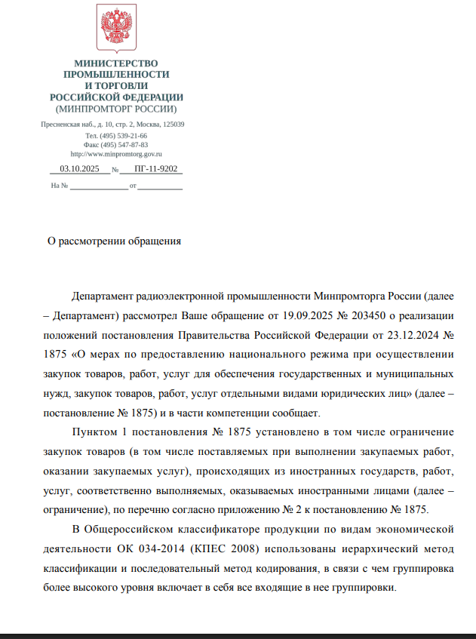

Slide 56
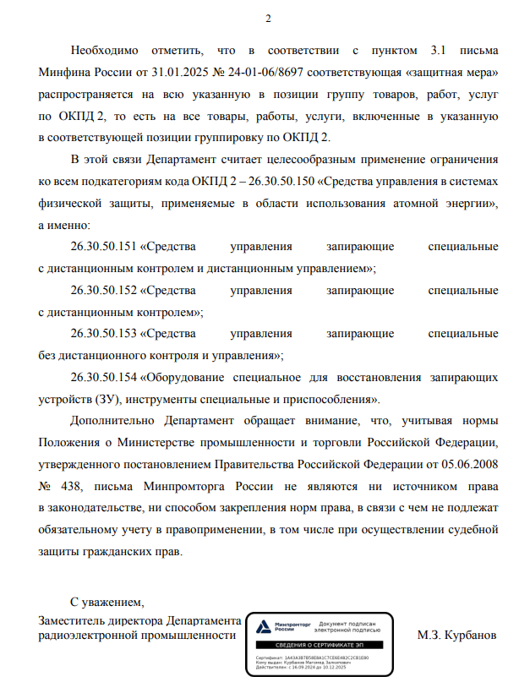

Slide 57
АС г. Москвы Решение от 31.07.2025 по Делу № А40-85698/25-121-332 (1 из 3)
Истец | Ответчик | Суть иска
ФГБУ "НМИЦ ТПМ" Минздрава России | УФАС по г. Москве | О признании незаконными решения и предписания
Фабула: Как следует из материалов дела и установлено судом, в Московское УФАС России поступила жалоба ЗАО "Сибирский Успех" (далее — Общество) на действия ФГБУ "НМИЦ ТПМ" Минздрава России при проведении электронного аукциона на право заключения государственного контракта на поставку расходных материалов
(Закупка № 0373100119525000027).
Общество оспаривало положения извещения об осуществлении закупки, указывая на неправомерность установления преимуществ в отношении товаров российского происхождения, при закупке товаров, включенных и не включенных в приложении № 2 к Постановлению № 1875, в отношении которых распространяются ограничения закупок.
Так, в извещении об осуществлении закупки Заказчиком установлены преимущества в отношении товаров российского происхождения на основании Постановления № 1875:
по п. 1 «Стент для коронарных артерий, выделяющий лекарственное средство» с кодом ОКПД2 32.50.22.195;
по п. 85 «Катетер баллонный для коронарной ангиопластики, стандартный» с кодом ОКПД2 32.50.13.110;
по п. 218 «Шприц-манометр для баллонного катетера, одноразового использования» с кодом ОКПД2 32.50.13.110.
В обоснование своей позиции в составе жалобы, Общество указывало, что Заказчиком закупается шприц-манометр кода ОКПД2 32.50.13.110 и кода НКМИ 165180, который, в соответствии с письмом Росздравнадзора от 28.02.2025 № 10-10959/25 приобщенным к материалам дела, относится к п. 385 перечню товаров приложения № 2 к Постановлению № 1875.

Slide 58
АС г. Москвы Решение от 31.07.2025 по Делу № А40-85698/25-121-332 (2 из 3)
Ввиду вышеописанного, по мнению Общества, для надлежащего формирования описания объектов закупки Заказчику следует разделить закупку на товары, включенные в приложение № 2 к Постановлению № 1875, и товары, не указанные в таких позициях, а также установить ограничения закупок для обеспечения государственных и муниципальных нужд Постановления № 1875.
Решением Московского УФАС России жалоба Общества была признана обоснованной.
Не согласившись с указанными решением и предписанием, ФГБУ "НМИЦ ТПМ" Минздрава России обратилось в Арбитражный суд г. Москвы с заявлением об их оспаривании.
Позиция суда: закупаемый ФГБУ "НМИЦ ТПМ" Минздрава России «Шприц-манометр для баллонного катетера» с кодом ОКПД2 32.50.13.110 хоть и соответствуют коду ОКПД2 (32.50.13.110) позиции № 385 Приложения № 2 к Постановлению № 1875, но не соответствует указанному в данной позиции наименованию товара «Иглы хирургические; инструменты колющие; шприцы», таким образом, отсутствует в 8 перечне Приложения № 2 к Постановлению № 1875.
В этой связи, в соответствии с подпунктами «б», «в» пункта 4 Постановления № 1875 применяется преимущество в отношении товаров российского происхождения, выполняемых работ.
Письмо Федеральной службы по надзору в сфере здравоохранения (далее - Росздравнадзор) от 28.02.2025 №10-10959/25 на которое ссылается ЗАО "Сибирский Успех", касается медицинского изделия «Шприц-манометр (индефлятор) «МИМ» одноразовый по ТВНЛ. 942319.027 ТУ», РЗН 2021/13562. Указанное изделие не является объектом закупки № 0373100119525000027.

Slide 59
АС г. Москвы Решение от 31.07.2025 по Делу № А40-85698/25-121-332 (3 из 3)
Вместе с тем, в указанном письме, приложенном к жалобе ЗАО "Сибирский Успех", Росздравнадзор разъясняет, что Шприц-манометр (индефлятор), зарегистрированный под ОКПД2 32.50.13.110 «Шприцы, иглы, катетеры, канюли и аналогичные инструменты», соответствует позиции «385. Иглы хирургические; инструменты колющие; шприцы» Перечня Приложения № 2 к Постановлению Правительства № 1875.
В регистрационном удостоверении конкретного товара конкретного производителя указан код ОКПД2 32.50.13.110; в Приложении № 2 по позиции 385, также имеется указание на такой код; следовательно, данный товар включен в Приложение № 2 т.е. Росздравнадзор обращает все внимание на код ОКПД2, не учитывая различие в наименованиях товаров, что противоречит подпункту «д» пункта 4 Постановления № 1875.
Указанное разъяснение может быть использовано только в отношении конкретного товара конкретного производителя. Если заказчик приобретает конкретно это изделие, он вправе руководствоваться той же логикой. Если же заказчик приобретает иные товары иных производителей, данное письмо не может обязывать заказчика следовать указанной позиции.
Признать незаконными решение и предписание Московского УФАС России от 21.03.2025 года по делу № 077/06/106-3606/2025.

Slide 60
АС г. Москвы Решение от 09.10.2025 по Делу № А40-140707/2025 (1 из 3)
Истец | Ответчик | Суть иска
ГБУЗ «ГКБ имени В.В. Вересаева» | Московское УФАС | О признании недействительным решения
Фабула: Заказчик провел ЭА на поставку расходных материалов для отделения РХМДЛ (стенты для коронарных артерий, катетер, проводник) (№0373200001325000156).
В извещении установлено преимущество.
На закупку была подана обоснованная жалоба.
Заказчик не согласен и судится с УФАС.
В жалобе указано на то, что Заказчиком закупается шприц-манометр кода ОКПД2 32.50.13.110 и кода НКМИ 165180, который в соответствии с письмом Росздравнадзора от 28.02.2025 №10-10959/25, приобщенным к материалам дела, относится к позиции п.385 перечня товаров по приложению № 2 к Постановлению № 1875.
Исходя из описания объекта закупки Заявитель осуществлял закупку следующих расходных материалов, в том числе:
- п. Стент для коронарных артерий, выделяющий лекарственное средство» позиции КТРУ 32.50.13.190-02494 и кода ОКПД2 32.50.13.190;
- п. Катетер баллонный для коронарной ангиопластики, стандартный» позиции КТРУ 32.50.13.110-00544 и кода ОКПД2 32.50.13.110;
- п. Шприц-манометр для баллонного катетера, одноразового использования» позиции КТРУ 32.50.13.110-00969 и кода ОКПД2 32.50.13.110.

Slide 61
АС г. Москвы Решение от 09.10.2025 по Делу № А40-140707/2025 (2 из 3)
Среди требуемых к поставке товаров, на которые распространяются ограничения Постановления №1875, Заказчиком предусмотрена закупка товаров, которые не входят ни в одно из приложений Постановления № 1875, в результате чего необходимо соблюдать требования абз.9 пп. «г» п. 4 Постановления № 1875 (о выделении отдельных позиций в отдельные лоты).
По п.1 Заказчик закупает изделие «Стент для коронарных артерий, выделяющий лекарственное средство» кода ОКПД2 32.50.13.190, который не включен в позиции 17, 139 - 141 приложения № 1 к Постановлению № 1875, 179, 189, 320 (в части дефибрилляторов), 362 - 432 приложения № 2 к Постановлению №1875.
Таким образом, для осуществления настоящей закупки без установления ограничений, предусмотренного Постановлением № 1875, Заказчику надлежало разделить лот на товары, включенные в приложение № 2 к Постановлению № 1875, и товары, не указанные в таких позициях, а также установить соответствующие положения о применении ограничений в отношении товаров, происходящих из иностранных государств.
Из письма Росздравнадзора от 16.09.2025г. № 10-56055/25 следует, что «Управление организации государственного контроля и регистрации медицинских изделий Федеральной службы по надзору в сфере здравоохранения совместно с экспертной организацией ФГБУ «Национальный институт качества» Росздравнадзора рассмотрело письмо ООО «МИМ», зарегистрированное в Росздравнадзоре от 09.09.2025 № 82828.
Вопрос об отнесении медицинских изделий, относящихся к шприцам-манометрам для баллонного катетера, позиции «385. Иглы хирургические; инструменты колющие; шприцы» постановления Правительства Российской Федерации от 23.12.2024 № 1875 «О мерах по предоставлению национального режима при осуществлении закупок товаров, работ, услуг для обеспечения государственных и муниципальных нужд, закупок товаров, работ, услуг отдельными видами юридических лиц» (далее – постановление Правительства № 1875) был вынесен на заседание комиссии по рассмотрению вопросов классификации изделий в соответствии с Номенклатурной классификацией медицинских изделий по видам 22 апреля 2025 года.

Slide 62
АС г. Москвы Решение от 09.10.2025 по Делу № А40-140707/2025 (3 из 3)
На заседании комиссии было принято решение, что позиция «385. Иглы хирургические; инструменты колющие; шприцы» постановления Правительства № 1875 применима для медицинских изделий, относящихся к видам номенклатурной классификации медицинских изделий (далее – НК МИ) 165000 «Шприц-манометр для баллонного катетера/внешней трубки эндоскопа, одноразового использования» и 165020 «Шприц-манометр для баллонного катетера/внешней трубки эндоскопа, многоразового использования».
Следовательно, медицинские изделия, относящиеся к шприцам-манометрам, с видом НК МИ 165000 «Шприц-манометр для баллонного катетера/внешней трубки эндоскопа, одноразового использования» и кодом ОКПД2 32.50.13.110 «Шприцы, иглы, катетеры, канюли и аналогичные инструменты» могут соответствовать позиции «385. Иглы хирургические; инструменты колющие; шприцы» Приложения № 2 постановления Правительства № 1875».
В удовлетворении заявления отказать

Slide 63
АС Новосибирской области Решение от 13.08.2025 по Делу № А45-6786/2025 (1 из 2)
Истец | Ответчик | Суть иска
ГКУ НСО «Центр по обеспечению мероприятий в области гражданской обороны, чрезвычайных ситуаций и пожарной безопасности Новосибирской области» | УФАС по Новосибирской области | О признании незаконными решения и предписания
Фабула: Заказчик проводил ЭА №0351200013225000007 на поставку кроватей - топчанов. Объектом закупки является кровать для взрослых бытового назначения (позиция КТРУ -31.09.12.121-00000001).
На закупку была подана жалоба, признанная обоснованной.
Комиссия Новосибирского УФАС России установила, что заказчиком в извещении применено ограничение в соответствии с Приложением №2 к ПП № 1875 РФ (позиция 141 - мебель деревянная для спальни, столовой гостиной).
В описании объекта закупки установлено, что вид материала каркаса и материал ножек металл.
В разделе «общая информация» позиции КТРУ - 31.09.12.121-00000001 содержится информация; о кодах ОКПД 2, используемых для данной позиции: 31.09.11.110 – кровати металлические 31.09.12.121 - кровати деревянные, для взрослых.
Таким образом, по мнению УФАС , объект закупки, относится к коду ОКПД 2 31.09.11.110 кровати металлические, который попадает под Приложение № 1 (138 позиция - мебель металлическая, не включенная в другие группировки).
Таким образом, заказчиком не правильно применен национальный режим.
Заказчик судится с УФАС.

Slide 64
АС Новосибирской области Решение от 13.08.2025 по Делу № А45-6786/2025 (2 из 2)
Позиция суда: Суд приходит к выводу, что заявителем неверно определено понятие «деревянная кровать», потому как, отличие между «кровать деревянная» и «кровать металлическая» заключается в том какой материал доминирует в её конструкции. В данном же случае, как следует из описания объекта закупки, вид материала каркаса и ножек кровати – металл, что является доминирующим по отношению к внешней стороне каркаса, обшитой по периметру панелями ЛДСП. Деревянная же кровать может быть выполнена полностью из деревянных элементов.
В удовлетворении заявленных требований отказать.

Slide 65
Постановление Правительства РФ от 17 июля 2015 г. N 719 "О подтверждении производства российской промышленной продукции"
1.1. Подтверждением наличия специального инвестиционного контракта является представление справки (в свободной форме), заверенной руководителем организации (индивидуальным предпринимателем), являющейся стороной специального инвестиционного контракта, с указанием следующих сведений:
а) реквизиты специального инвестиционного контракта;
б) реквизиты заключения о выполнении (полном, частичном) или невыполнении инвестором обязательств, принятых в соответствии с подпунктом "а" пункта 1 настоящего постановления в рамках специального инвестиционного контракта, и достижении (полном, частичном) или недостижении предусмотренных специальным инвестиционным контрактом соответствующих показателей за отчетный период, выдаваемого Министерством промышленности и торговли Российской Федерации в установленном порядке (не требуется, если на дату вступления в силу специального инвестиционного контракта при производстве промышленной продукции в рамках специального инвестиционного контракта выполняется хотя бы одно из указанных в специальном инвестиционном контракте требований, предусмотренных приложением к настоящему постановлению, а в случае отсутствия такой продукции в указанном приложении - согласно приложению 1 к Правилам определения страны происхождения товаров в Содружестве Независимых Государств, являющимся неотъемлемой частью Соглашения).
Комментарий:
А если будет представлены реквизиты заключения о невыполнении инвестором обязательств? Заявку на этапе рассмотрения отклонять?

Slide 66
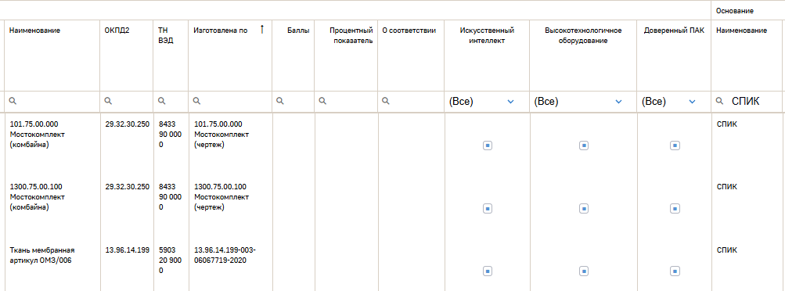
Если в Реестре промышленной продукции в разделе «Основание» в столбце «Наименование» ввести «СПИК» - результаты - более 180 позиций.

Slide 67

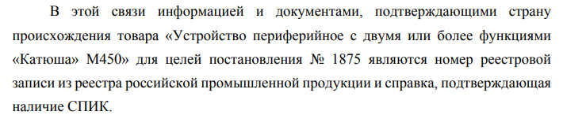

Slide 68
  4. Установить, что: т) при осуществлении в соответствии с Федеральным законом "О контрактной системе …", Федеральным законом "О закупках товаров, работ, услуг отдельными видами юридических лиц" закупок товаров, указанных в позициях 195, 197 - 199 и 203 перечня № 2, заявка на участие в закупке, в которой содержится предложение о поставке товара российского происхождения, являющегося радиоэлектронной продукцией,
  не признанной в соответствии с постановлением Правительства Российской Федерации от 17 июля 2015 г. № 719 "О подтверждении производства российской промышленной продукции" радиоэлектронной продукцией первого уровня, приравнивается к заявке на участие в закупке, в которой содержится предложение о поставке товара, происходящего из иностранного государства, если на участие в такой закупке подана заявка на участие в закупке, признанная по результатам ее рассмотрения соответствующей установленным в соответствии с Федеральным законом "О контрактной системе в сфере закупок товаров, работ, услуг для обеспечения государственных и муниципальных нужд", Федеральным законом "О закупках товаров, работ, услуг отдельными видами юридических лиц" соответственно требованиям и содержащая предложение
  о поставке товара российского происхождения, являющегося радиоэлектронной продукцией, признанной в соответствии с постановлением Правительства Российской Федерации от 17 июля 2015 г. № 719 "О подтверждении производства российской промышленной продукции" радиоэлектронной продукцией первого уровня;
195. | Компьютеры портативные массой не более 10 кг, такие как ноутбуки, планшетные компьютеры, карманные компьютеры, в том числе совмещающие функции мобильного телефонного аппарата, электронные записные книжки и аналогичная компьютерная техника | 26.20.11
197. | Машины вычислительные электронные цифровые, содержащие в одном корпусе центральный процессор и устройство ввода и вывода, объединенные или нет для автоматической обработки данных | 26.20.13
198. | Машины вычислительные электронные цифровые, поставляемые в виде систем для автоматической обработки данных | 26.20.14
199. | Машины вычислительные электронные цифровые прочие, содержащие или не содержащие в одном корпусе одно или два из следующих устройств для автоматической обработки данных: запоминающие устройства, устройства ввода, устройства вывода | 26.20.15
203. | Устройства запоминающие и прочие устройства хранения данных | 26.20.2

Slide 69
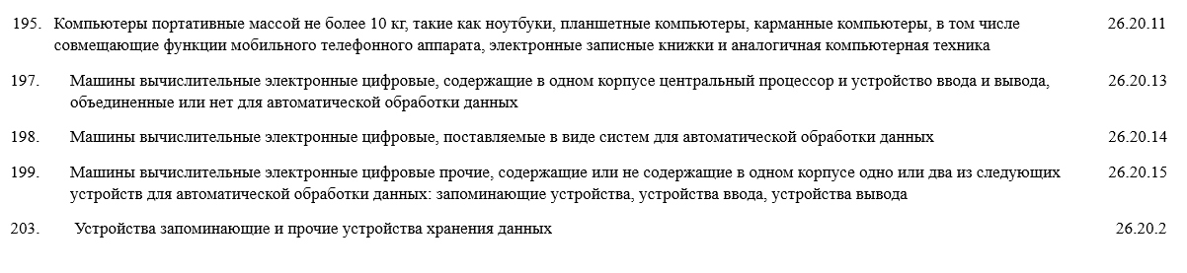
7. Установить, что для целей осуществлении закупок в соответствии с Федеральным законом "О контрактной системе в сфере закупок товаров, работ, услуг для обеспечения государственных и муниципальных нужд« (извлечение по радиоэлектронной продукции):
Новый пункт б) контракт должен содержать условие о том, что при его исполнении не допускается замена:
радиоэлектронной продукции, признаваемой в соответствии с постановлением Правительства Российской Федерации от 17 июля 2015 г. N 719 "О подтверждении производства российской промышленной продукции" или правом Евразийского экономического союза радиоэлектронной продукцией первого уровня, на радиоэлектронную продукцию, не признаваемую радиоэлектронной продукцией первого уровня (если при осуществлении закупок товаров, указанных в позициях 195, 197 - 199 и 203 приложения N 2 к настоящему постановлению, контракт предусматривает поставку радиоэлектронной продукции первого уровня);

Slide 70
3. Установить, что информацией и документами, подтверждающими страну происхождения товара для целей настоящего постановления, являются:
  б) для подтверждения происхождения товаров, указанных в позициях 1 - 145 приложения N 1 к настоящему постановлению, позициях 1 - 433 приложения N 2 к настоящему постановлению, приложении N 3 к настоящему постановлению, из государств - членов Евразийского экономического союза, за исключением Российской Федерации, - номер реестровой записи из евразийского реестра промышленных товаров государств - членов Евразийского экономического союза, порядок формирования и ведения которого устанавливается правом Евразийского экономического союза (далее - евразийский реестр промышленных товаров), содержащей в том числе:
  информацию о совокупном количестве баллов за выполнение (освоение) на территории Евразийского экономического союза соответствующих операций (условий) (если в отношении такого товара правом Евразийского экономического союза за выполнение (освоение) на территории Евразийского экономического союза соответствующих операций (условий) установлены требования о совокупном количестве баллов), которое составляет или превышает значение, определенное правом Евразийского экономического союза;
  информацию об уровне радиоэлектронной продукции (для товара, являющегося в соответствии с правом Евразийского экономического союза радиоэлектронной продукцией первого уровня или радиоэлектронной продукцией второго уровня);

Slide 71
10. Установить, что:
  д) до внесения изменений в право Евразийского экономического союза, предусматривающих подтверждение страны происхождения товаров, указанных в позиции 433 приложения N 2 (Лек. С-ва), приложениях N 1 - 3 к настоящему постановлению (изменения внесены ПП от 29.08.2025 № 1326) путем представления информации из евразийского реестра промышленных товаров, документом, подтверждающим происхождение таких товаров из государств-членов Евразийского экономического союза, за исключением Российской Федерации, является сертификат о происхождении товара, выданный уполномоченным органом (организацией) государства - члена Евразийского экономического союза по форме, установленной Правилами определения страны происхождения товаров, и в соответствии с критериями определения страны происхождения товаров, предусмотренными Правилами определения страны происхождения товаров;

Slide 72
  3. Установить, что информацией и документами, подтверждающими страну происхождения товара для целей настоящего постановления, являются:
  з) указание в заявке на участие в закупке наименования страны происхождения товара
  (в случае осуществления закупки в соответствии с Федеральным законом "О контрактной системе в сфере закупок товаров, работ, услуг для обеспечения государственных и муниципальных нужд" такое указание осуществляется в соответствии с подпунктом "б" пункта 2 части 1 статьи 43 указанного Федерального закона):* ( К 223-ФЗ не относится, но по факту так и указывается)
для подтверждения происхождения товара из Российской Федерации, не указанного в позициях
1 - 146 перечня № 1 (позиции 1-146 покрывают все товары под запретом, включая ПО),
позициях 1 - 433 перечня № 2 (в 434 – 465 позициях - пищевые продукты, включая вина – то есть по этим позициям в заявке - страна происхождения товара);
для подтверждения происхождения товаров из Российской Федерации, указанных в позициях
1 - 433 приложения N 2 к настоящему постановлению (если отсутствие в реестре российской промышленной продукции такого товара с характеристиками, соответствующими потребности заказчика, задекларировано заказчиком в соответствии с абзацем третьим подпункта "а" пункта 7 настоящего постановления или при осуществлении в соответствии с Федеральным законом "О закупках товаров, работ, услуг отдельными видами юридических лиц" закупки задекларировано в документации о закупке) за исключением случая, если в заявке на участие в закупке содержится предложение о поставке товара, который по состоянию на момент подачи заявки на участие в закупке включен в реестр российской промышленной продукции;
для подтверждения происхождения товара из иностранного государства, за исключением предусмотренных настоящим пунктом случаев, при которых предусмотрены иные информация и документы, подтверждающие происхождение товара из государств-членов Евразийского экономического союза;
* 44-ФЗ Ст.43 часть 1 пункт 2) предложение участника закупки в отношении объекта закупки: б) наименование страны происхождения товара в соответствии с общероссийским классификатором, используемым для идентификации стран мира, с учетом положений части 2 настоящей статьи;

Slide 73
4. Установить, что:
Новый пункт ц) если при осуществлении в соответствии с Федеральным законом "О контрактной системе в сфере закупок товаров, работ, услуг для обеспечения государственных и муниципальных нужд" закупки товаров, указанных в позициях 1 - 433 приложения N 2 к настоящему постановлению, заказчиком в соответствии с абзацем третьим подпункта "а" пункта 7 настоящего постановления задекларировано отсутствие в реестре российской промышленной продукции такого товара с характеристиками, соответствующими потребности заказчика, а на участие в закупке подана заявка на участие в закупке, признанная по результатам ее рассмотрения соответствующей установленным в соответствии с Федеральным законом "О контрактной системе в сфере закупок товаров, работ, услуг для обеспечения государственных и муниципальных нужд" требованиям и содержащая предложение о поставке такого товара, включенного в реестр российской промышленной продукции или евразийский реестр промышленных товаров, и предусмотренный подпунктом "а" или "б" пункта 3 настоящего постановления номер реестровой записи, то заявка на участие в закупке, содержащая предусмотренное абзацем третьим подпункта "з" пункта 3 настоящего постановления указание наименования страны происхождения товара, приравнивается к заявке на участие в закупке, в которой содержится предложение о поставке товара, происходящего из иностранного государства;

Slide 74
Изменения содержательного плана:
2. Изменения в кодах ОКПД2 по программному обеспечению
+ изменения по случаям применения запрета на допуск по ПО
+ уточнения по содержанию контракта при закупке радиоэлектронной продукции
(с 19.06.2025 –Постановление Правительства от 10 июня 2025 г. N 879)

Slide 75
Было в Приложении № 1 Позиция 146 | Стало с 19.06.2025
146. Программа для электронной вычислительной машины и (или) базы данных - код ОКПД 2 58.29 - Услуги по изданию прочего программного обеспечения | Программа для электронной вычислительной машины и (или) базы данных - код ОКПД 2 58.2 - Услуги по изданию программного обеспечения
 | 61 - Услуги телекоммуникационные
 | 62 - Продукты программные и услуги по разработке программного обеспечения; консультационные и аналогичные услуги в области информационных технологий
 | 63 - Услуги в области информационных технологий
 | 64 - Услуги финансовые, кроме услуг по страхованию и пенсионному обеспечению

Slide 76
5. Запрет, предусмотренный пунктом 1 настоящего постановления, может не применяться заказчиками при наступлении одного из следующих случаев:
  е) при осуществлении закупки программного обеспечения, указанного в позиции 146 перечня № 1, - отсутствие в реестре российского программного обеспечения и реестре евразийского программного обеспечения по состоянию на день, предшествующий дню размещения в единой информационной системе в сфере закупок товаров, работ, услуг для обеспечения государственных и муниципальных нужд (далее - единая информационная система) извещения об осуществлении закупки, направления приглашения принять участие в определении поставщика (подрядчика, исполнителя), заключения контракта (договора)
  с единственным поставщиком (подрядчиком, исполнителем), сведений о программном обеспечении, соответствующем тому же классу программного обеспечения, что и программное обеспечение,
  являющееся объектом закупки (предметом закупки).
  В этом случае в описание объекта закупки (предмета закупки) включается обоснование неприменения запрета, предусмотренного пунктом 1 настоящего постановления, содержащее:
указание на настоящий подпункт;
класс (классы) программного обеспечения, которому (которым) должно соответствовать программное обеспечение, являющееся объектом закупки (предметом закупки);
требования к функциональным, техническим и эксплуатационным характеристикам программного обеспечения, являющегося объектом закупки (предметом закупки), с указанием класса (классов), которому (которым) должно соответствовать такое программное обеспечение;

Slide 77
5. Запрет, предусмотренный пунктом 1 настоящего постановления, может не применяться заказчиками при наступлении одного из следующих случаев:
  ж) при осуществлении закупки программного обеспечения, указанного в позиции 146 перечня № 1, программное обеспечение, сведения о котором по состоянию на день, предшествующий дню размещения в единой информационной системе извещения об осуществлении закупки, направления приглашения принять участие в определении поставщика (подрядчика, исполнителя), заключения контракта (договора) с единственным поставщиком (подрядчиком, исполнителем) включены в реестр российского программного обеспечения и (или) реестр евразийского программного обеспечения и которое соответствует тому же классу программного обеспечения, что и программное обеспечение, являющееся объектом закупки (предметом закупки), по своим функциональным, техническим и (или) эксплуатационным характеристикам не соответствует установленным заказчиком требованиям к программному обеспечению, являющемуся объектом закупки (предметом закупки). В этом случае в описание объекта закупки (предмета закупки) включается обоснование неприменения запрета, предусмотренного пунктом 1 настоящего постановления, содержащее, помимо информации, предусмотренной абзацами третьим и четвертым подпункта «е» настоящего пункта, указание на настоящий подпункт, а также функциональные, технические и (или) эксплуатационные характеристики (в том числе их значения), по которым программное обеспечение, сведения о котором включены в реестр российского программного обеспечения и (или) реестр евразийского программного обеспечения, не соответствует установленным заказчиком требованиям к программному обеспечению по каждому программному обеспечению (с указанием названия программного обеспечения), сведения о котором включены в реестр российского программного обеспечения и (или) реестр евразийского программного обеспечения и которое соответствует тому же классу программного обеспечения, что и программное обеспечение, являющееся объектом закупки (предметом закупки).
  Положения настоящего подпункта не применяются при осуществлении в соответствии с Федеральным законом "О закупках товаров, работ, услуг отдельными видами юридических лиц" закупок программного обеспечения, включенного в перечень, утвержденный распоряжением Правительством Российской Федерации от 7 февраля 2024 г. № 270-р, заказчиками из числа лиц, включенных в перечни, утвержденные указанным распоряжением Правительства Российской Федерации (документ ДСП);

Slide 78
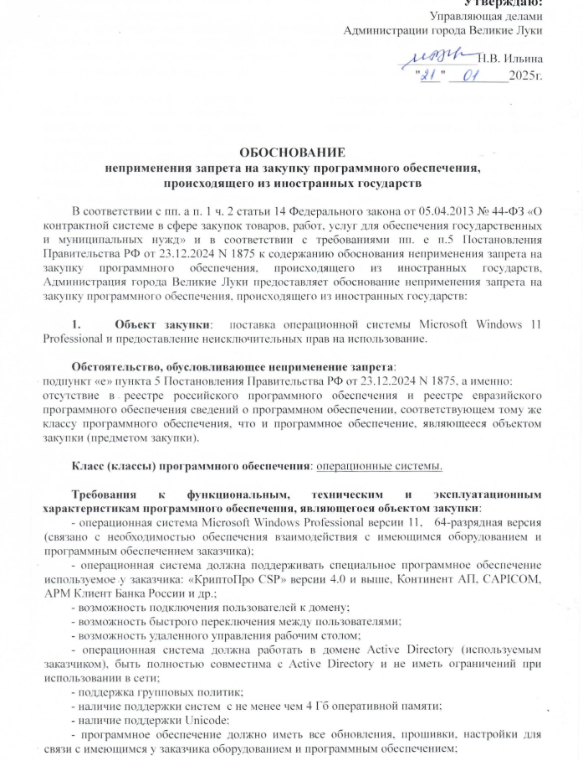
Пример, как не надо делать

Slide 79
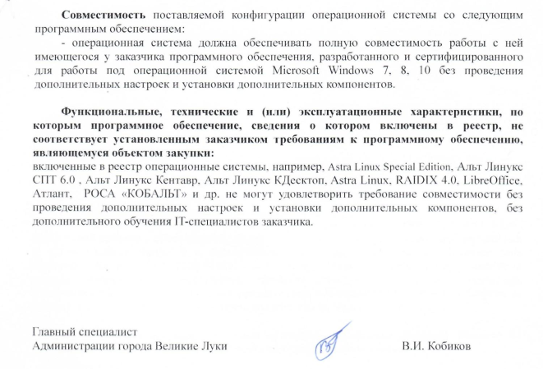

Slide 80
г) для подтверждения происхождения программ для электронных вычислительных машин и (или) баз данных (далее - программное обеспечение), указанных в позиции 146 перечня № 1, из Российской Федерации - порядковый номер реестровой записи из единого реестра российских программ для электронных вычислительных машин и баз данных (далее - реестр российского программного обеспечения);
д) для подтверждения происхождения программного обеспечения, указанного в позиции 146 перечня № 1, из Российской Федерации и его соответствия дополнительным требованиям к программам для электронных вычислительных машин и баз данных, сведения о которых включены в реестр российского программного обеспечения, утвержденные постановлением Правительства Российской Федерации от 23 марта 2017 г. № 325 "Об утверждении дополнительных требований к программам для электронных вычислительных машин и баз данных, сведения о которых включены в реестр российского программного обеспечения, и внесении изменений в Правила формирования и ведения единого реестра российских программ для электронных вычислительных машин и баз данных" (далее - дополнительные требования к программному обеспечению), - порядковый номер реестровой записи из реестра российского программного обеспечения, содержащей информацию о соответствии программного обеспечения дополнительным требованиям к программному обеспечению;
Про дополнительные требования – предъявляются только к российскому ПО
Аналогично по этой же позиции для ПО из ЕАЭС указывается номер реестровой записи только из единого реестра программ для электронных вычислительных машин и баз данных из государств - членов Евразийского экономического союза, за исключением Российской Федерации (подпункты е) и ж))

Slide 81
  х) при осуществлении в соответствии с Федеральным законом
  "О контрактной системе ….", Федеральным законом "О закупках товаров, работ, услуг отдельными видами юридических лиц" закупки программного обеспечения, указанного в позиции 146
  перечня № 1, заявка на участие в закупке, в которой содержится предложение программного обеспечения, реестровая запись о котором в реестре российского программного обеспечения или реестре евразийского программного обеспечения не содержит информации о соответствии предлагаемого программного обеспечения дополнительным требованиям к программному обеспечению, приравнивается к заявке на участие в закупке, в которой содержится предложение программного обеспечения, происходящего из иностранного государства, если на участие в такой закупке подана заявка на участие в закупке, признанная по результатам ее рассмотрения соответствующей установленным в соответствии с Федеральным законом "О контрактной системе в сфере закупок товаров, работ, услуг для обеспечения государственных и муниципальных нужд", Федеральным законом "О закупках товаров, работ, услуг отдельными видами юридических лиц" соответственно требованиям и содержащая предложение о программном обеспечении, реестровая запись о котором в реестре российского программного обеспечения или реестре евразийского программного обеспечения содержит информацию о соответствии предлагаемого программного обеспечения дополнительным требованиям к программному обеспечению.

Slide 82
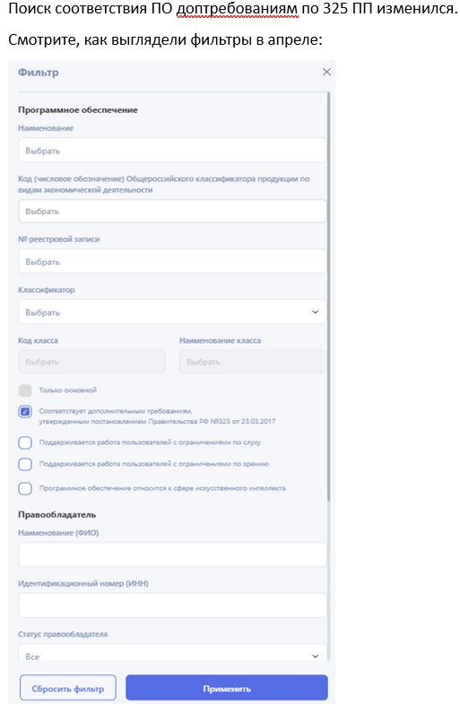

Slide 83
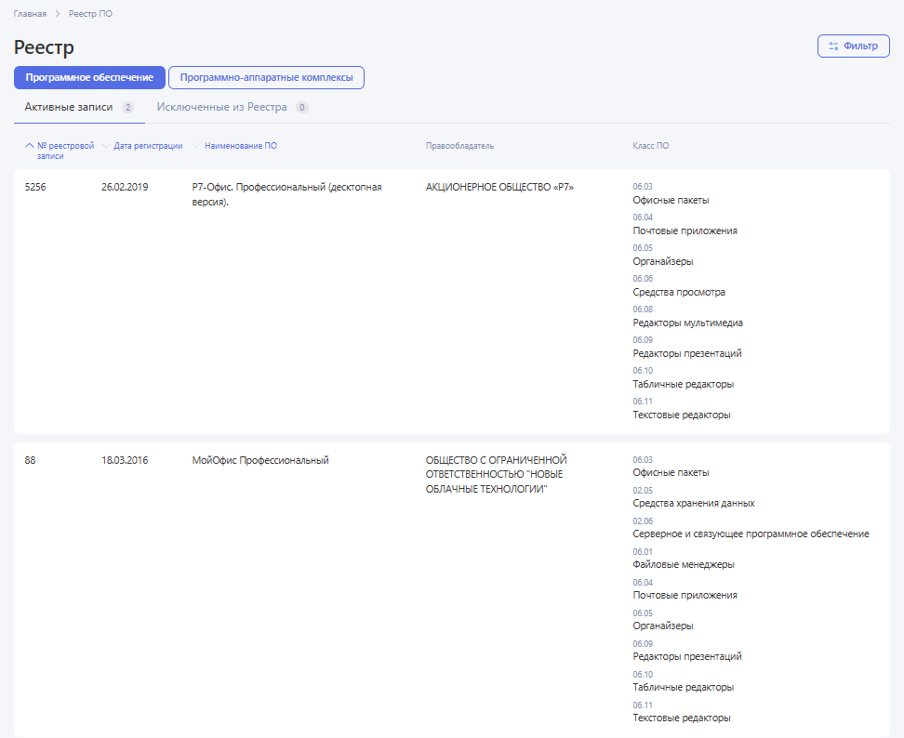

Slide 84
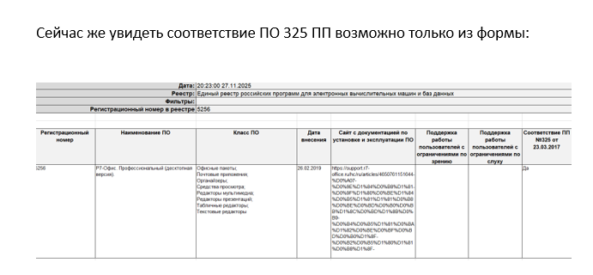

Slide 85
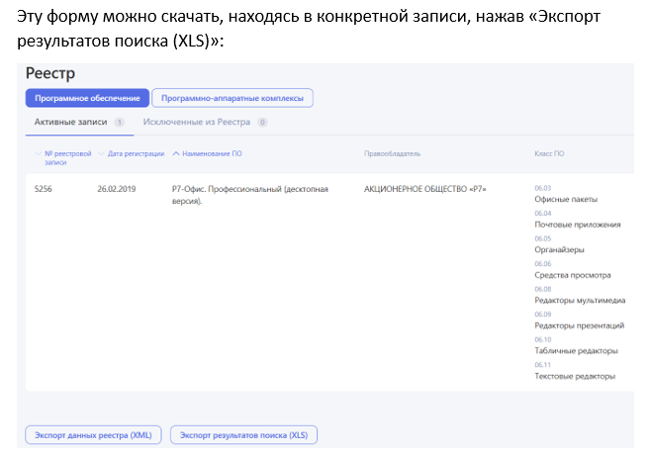

Slide 86
Изменения содержательного плана:
3. Изменения в закупках лекарственных средств и медицинских изделий
(с 19.06.2025 –Постановление Правительства от 10 июня 2025 г. N 879)

Slide 87
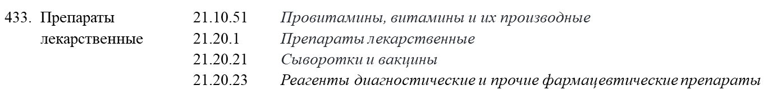
4. Установить, что:
Новая редакция р) предусмотренные пунктом 1 настоящего постановления ограничение, преимущество в отношении лекарственных препаратов, указанных в позиции 433 приложения N 2 к настоящему постановлению, применяются при осуществлении закупок лекарственных препаратов, включенных в перечень жизненно необходимых и важнейших лекарственных препаратов для медицинского применения, утвержденный распоряжением Правительства Российской Федерации от 12 октября 2019 г. N 2406-р;

Slide 88
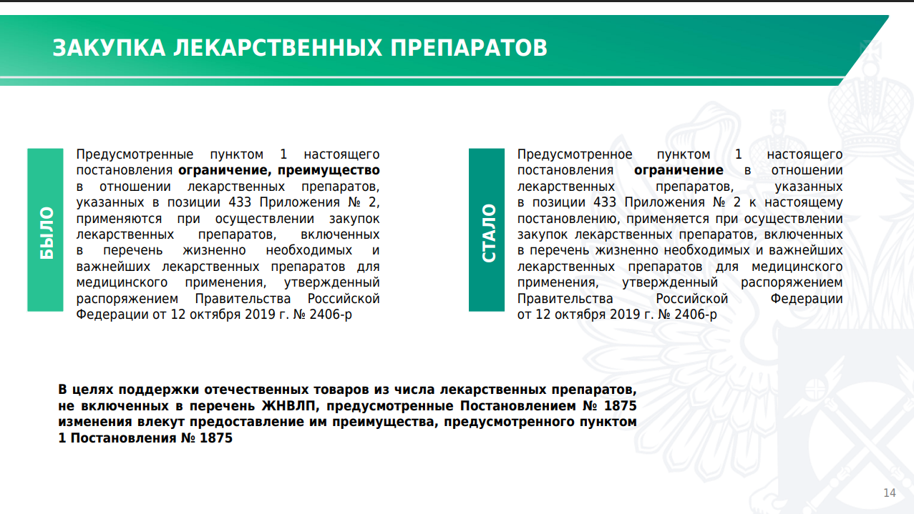

Slide 89
4. Установить, что:
Новая редакция у) в случае осуществления в соответствии с Федеральным законом "О контрактной системе в сфере закупок товаров, работ, услуг для обеспечения государственных и муниципальных нужд", Федеральным законом "О закупках товаров, работ, услуг отдельными видами юридических лиц" закупки указанных в позиции 433 приложения N 2 к настоящему постановлению лекарственных препаратов, включенных в перечень жизненно необходимых и важнейших лекарственных препаратов для медицинского применения, утвержденный распоряжением Правительства Российской Федерации от 12 октября 2019 г. N 2406-р, и не включенных в перечень стратегически значимых лекарственных средств, производство которых должно быть обеспечено на территории Российской Федерации, утвержденный распоряжением Правительства Российской Федерации от 6 июля 2010 г. N 1141-р, в отношении заявки, содержащей предложение о поставке таких лекарственных препаратов только российского происхождения, помимо предусмотренного пунктом 1 настоящего постановления ограничения, также применяется предусмотренное пунктом 1 настоящего постановления преимущество, при котором для цели такого преимущества заявка на участие в закупке, в которой содержится предложение о поставке такого лекарственного препарата, происходящего из государств - членов Евразийского экономического союза, в том числе из Российской Федерации, но не все стадии производства которого (в том числе синтез молекулы действующего вещества при производстве фармацевтических субстанций) осуществляются на территориях государств - членов Евразийского экономического союза, приравнивается к заявке на участие в закупке, в которой содержится предложение о поставке товара, происходящего из иностранного государства, если на участие в такой закупке подана заявка на участие в закупке, признанная по результатам ее рассмотрения соответствующей установленным в соответствии с Федеральным законом "О контрактной системе в сфере закупок товаров, работ, услуг для обеспечения государственных и муниципальных нужд", Федеральным законом "О закупках товаров, работ, услуг отдельными видами юридических лиц" соответственно требованиям и содержащая предложение о поставке лекарственного препарата, все стадии производства которого (в том числе синтез молекулы действующего вещества при производстве фармацевтических субстанций) осуществляются на территориях государств - членов Евразийского экономического союза;

Slide 90
10. (Переходный период) Установить, что:
е) при осуществлении закупки товара, указанного в позиции 433 приложения N 2 к настоящему постановлению, извещение об осуществлении которой размещено в единой информационной системе и приглашение принять участие в которой направлено либо контракт (договор) с единственным поставщиком (подрядчиком, исполнителем) при осуществлении которой заключен по 31 декабря августа декабря 2025 г. включительно (изменения внесены ПП от 29.08.2025 № 1326), положения подпункта "у" пункта 4 настоящего постановления применяются также в отношении лекарственных препаратов, включенных в перечень стратегически значимых лекарственных средств, производство которых должно быть обеспечено на территории Российской Федерации, утвержденный распоряжением Правительства Российской Федерации от 6 июля 2010 г. N 1141-р;

Slide 91
Паклитаксел |  | Комментарий
Заявка № 1 - Акционерное общество "Фармасинтез-Норд" (АО "Фармасинтез-Норд") – держатель рег.удостоверения. ТН – Целиксел. Сведения о стадиях производства № п/п 1 Производитель (готовой ЛФ) Акционерное общество "Фармасинтез-Норд" (АО "Фармасинтез-Норд") 194356, г. Санкт-Петербург, Дорога в Каменку, д. 74, пом. 1-Н Россия 2 Упаковщик/фасовщик (в первичную упаковку) Акционерное общество "Фармасинтез-Норд" (АО "Фармасинтез-Норд") 194356, г. Санкт-Петербург, Дорога в Каменку, д. 74, пом. 1-Н Россия 3 Упаковщик/фасовщик (вторичная/третичная упаковка) Акционерное общество "Фармасинтез-Норд" (АО "Фармасинтез-Норд") 194356, г. Санкт-Петербург, Дорога в Каменку, д. 74, пом. 1-Н Россия Выпускающий контроль качества Акционерное общество "Фармасинтез-Норд" (АО "Фармасинтез-Норд") 194356, г. Санкт-Петербург, Дорога в Каменку, д. 74, пом. 1-Н Россия Фарм. Субстанция – Паклитаксел. Производитель - Общество с ограниченной ответственностью "БратскХимСинтез" 665717, г. Братск, ул. Коммунальная, д. 5а/1 | Заявка № 2 - Республиканское унитарное производственное предприятие "Белмедпрепараты" (РУП "Белмедпрепараты") – держатель рег. Удостоверения ТН – Паклитаксел 1. Производитель (готовой ЛФ) Республиканское унитарное производственное предприятие "Белмедпрепараты" (РУП "Белмедпрепараты") 220007, Республика Беларусь, г. Минск, ул. Фабрициуса, д. 30 Республика Беларусь 2 Упаковщик/фасовщик (в первичную упаковку) Республиканское унитарное производственное предприятие "Белмедпрепараты" (РУП "Белмедпрепараты") 220007, Республика Беларусь, г. Минск, ул. Фабрициуса, д. 30 Республика Беларусь 3 Упаковщик/фасовщик (вторичная/третичная упаковка) Республиканское унитарное производственное предприятие "Белмедпрепараты" (РУП "Белмедпрепараты") 220007, Республика Беларусь, г. Минск, ул. Фабрициуса, д. 30 Республика Беларусь Выпускающий контроль качества Республиканское унитарное производственное предприятие "Белмедпрепараты" (РУП "Белмедпрепараты") 220007, Республика Беларусь, г. Минск, ул. Фабрициуса, д. 30 Республика Беларусь Фарм. Субстанция – Паклитаксел. Шанхай Цзиньхэ Био-Фармасьютикалс Ко., Лтд No.508 Maodian Road, Liantang, Qingpu District, Shanghai 201716, China | Применяем ограничения (сработали или нет – не так важно для применения преференций в данном случае, так как по факту – у нас пример с 2-мя заявками с СТ-1 – РФ, ЕАЭС). Важно, по какой цене заявились участники. Если при применении преференций (-15% от цены заявки № 1, цена 1 заявки меньше цены 2 заявки), заявка № 1 = победитель, так как заявка № 2 приравнялась к иностранной

Slide 92
7. Установить, что для целей осуществлении закупок в соответствии с Федеральным законом "О контрактной системе в сфере закупок товаров, работ, услуг для обеспечения государственных и муниципальных нужд« (извлечение в части закупок ЛС):
Новый пункт б) контракт должен содержать условие о том, что при его исполнении не допускается замена:
лекарственного препарата, все стадии производства которого (в том числе синтез молекулы действующего вещества при производстве фармацевтических субстанций) осуществляются на территориях государств - членов Евразийского экономического союза, на лекарственный препарат, не все стадии производства которого (в том числе синтез молекулы действующего вещества при производстве фармацевтических субстанций) осуществляются на территориях государств - членов Евразийского экономического союза (если при осуществлении закупок товара, указанного в позиции 433 приложения N 2 к настоящему постановлению, контракт предусматривает поставку лекарственного препарата, все стадии производства которого (в том числе синтез молекулы действующего вещества при производстве фармацевтических субстанций) осуществляются на территориях государств - членов Евразийского экономического союза);

Slide 93
  ф) при осуществлении в соответствии с Федеральным законом
  "О контрактной системе …", Федеральным законом "О закупках товаров, работ, услуг отдельными видами юридических лиц" закупки указанных в позиции 433 перечня № 2 лекарственных препаратов из числа лекарственных препаратов, включенных в Перечень стратегически значимых лекарственных средств, производство которых должно быть обеспечено на территории
  Российской Федерации, утвержденный распоряжением Правительства Российской Федерации от 6 июля 2010 г. № 1141-р, заявка на участие в закупке, в которой содержится предложение о поставке такого лекарственного препарата, происходящего из государств-членов Евразийского экономического союза, в том числе из Российской Федерации, но не все стадии производства которого (в том числе синтез молекулы действующего вещества при производстве фармацевтических субстанций) осуществляются на территориях государств-членов Евразийского экономического союза, приравнивается к заявке на участие
  в закупке, в которой содержится предложение о поставке товара, происходящего из иностранного государства, если на участие в такой закупке подана заявка на участие в закупке, признанная по результатам ее рассмотрения соответствующей установленным в соответствии
  с Федеральным законом "О контрактной системе в сфере закупок товаров, работ, услуг для обеспечения государственных и муниципальных нужд", Федеральным законом "О закупках товаров, работ, услуг отдельными видами юридических лиц" соответственно требованиям и содержащая предложение о поставке лекарственного препарата, все стадии производства которого (в том числе синтез молекулы действующего вещества при производстве фармацевтических субстанций) осуществляются на территориях государств-членов Евразийского экономического союза;
  Применяется с 01.09.2025 01.01.2026 - ПП РФ от 29.08.2025 № 1326

Slide 94
10. (Переходный период) Установить, что:
Новая редакция в) при осуществлении закупок товаров из числа
марли медицинской отбеленной хлопчатобумажной, включенной в код 13.20.44.120 по Общероссийскому классификатору продукции по видам экономической деятельности ОК 034-2014 (КПЕС 2008) (далее по слайду – ОКПД2),
медицинской одежды, включенной в коды 14.12.11, 14.12.21, 14.12.30.131, 14.12.30.132, 14.12.30.160 по ОКПД2,
одежды специальной для поддержания физической формы, включенной в код 14.12.30.170 по ОКПД2,
(с 01.09.2025 – ПП от 29.08.2025 № 1326) а также товаров, указанных в позициях 379 - 382 и 389 приложения N 2 к настоящему постановлению, извещения об осуществлении которых размещены в единой информационной системе и приглашения принять участие в которых направлены либо контракты (договоры) с единственным поставщиком (подрядчиком, исполнителем) при осуществлении которых заключены по 31 августа 2025 г. включительно,
при осуществлении закупок товаров из числа специальных хирургических одноразовых стерильных изделий из нетканых материалов для защиты пациента и медицинского персонала, включенных в код 14.19.32.120 по ОКПД2,

Slide 95
мебели медицинской, включая хирургическую, стоматологическую или ветеринарную, и ее частей, включенных в коды 32.50.30.110, 32.50.30.119, 32.50.50 по ОКПД2 (за исключением кровати больничной механической, соответствующей коду 120210 вида медицинского изделия в соответствии с номенклатурной классификацией медицинских изделий, утвержденной Министерством здравоохранения Российской Федерации (далее - номенклатурная классификация), кровати больничной стандартной с электроприводом, соответствующей коду 136210 вида медицинского изделия в соответствии с номенклатурной классификацией, стеллажа для палаты пациента, соответствующего коду 156900 вида медицинского изделия в соответствии с номенклатурной классификацией, шкафа вытяжного, соответствующего коду 181470 вида медицинского изделия в соответствии с номенклатурной классификацией, ширмы прикроватной, соответствующей коду 184200 вида медицинского изделия в соответствии с номенклатурной классификацией, стеллажа общего назначения, соответствующего коду 260470 вида медицинского изделия в соответствии с номенклатурной классификацией, шкафа для сушки и хранения эндоскопов, соответствующего коду 271740 вида медицинского изделия в соответствии с номенклатурной классификацией), а также товаров, указанных в позициях 362 - 399 362 - 378, 383 - 388, 390 – 399 и 433 (изменения внесены ПП РФ от 29.08.2025 № 1326) приложения N 2 к настоящему постановлению, извещения об осуществлении которых размещены в единой информационной системе и приглашения принять участие в которых направлены либо контракты (договоры) с единственным поставщиком (подрядчиком, исполнителем) при осуществлении которых заключены по 31 августа декабря 2025 г. включительно (изменения внесены ПП РФ от 29.08.2025 № 1326) , документом, подтверждающим происхождение таких товаров из государств - членов Евразийского экономического союза, в том числе из Российской Федерации, наряду с информацией, предусмотренной подпунктами "а" и "б" пункта 3 настоящего постановления, является сертификат о происхождении товара, выданный уполномоченным органом (организацией) государства - члена Евразийского экономического союза по форме, установленной Правилами определения страны происхождения товаров, являющимися неотъемлемой частью Соглашения о Правилах определения страны происхождения товаров в Содружестве Независимых Государств от 20 ноября 2009 г. (далее - Правила определения страны происхождения товаров), и в соответствии с критериями определения страны происхождения товаров, предусмотренными Правилами определения страны происхождения товаров;

Slide 96
Вопрос «из зала»
Коллеги, пожалуйста, поделитесь информацией, может есть где разъяснения по тому как применять ППРФ 1785 в отношении закупки "Марля медицинская" (ОКПД 13.20.44.120)
По постановлению 1875:
- В отношении объектов закупки "Марля медицинская" (ОКПД 13.20.44.120) необходимо указывать ОГРАНИЧЕНИЕ
- В отношении объектов закупки "Ткани текстильные" (ОКПД 13.2) необходимо указывать ЗАПРЕТ
Какой вариант: «ограничение» или «запрет» правильный? - Ограничение
Если руководствоваться аналогией, то в соответствии с Письмом Министерства промышленности и торговли РФ от 5 июня 2020 г. N 39247/12 "О разъяснении некоторых положений постановлений N 616 и N 617: В целях определения нормативного правового акта, в соответствии с которым необходимо применять соответствующие ограничения, необходимо руководствоваться более "уточненным" кодом.
Так, к продукции с кодом ОКПД2 28.25.14.110 необходимо применять ограничение, предусмотренное постановлением N 102, поскольку в перечне постановления N 102, предусмотрев идентичный код ОКПД2 28.25.14.110, а в перечне постановления N 617 содержится более "укрупненный" код ОКПД2 28.25.14.

Slide 97
10. Установить, что:
  г) при осуществлении закупок товаров, указанных в позициях 400 - 432 перечня № 2 (устройства для переливания крови .различные медицинские контейнеры, кало – и мочеприемники), извещения об осуществлении которых размещены в единой информационной системе и приглашения принять участие в которых направлены либо контракты (договоры) с единственными поставщиками (подрядчиками, исполнителями) при осуществлении которых заключены по 31 августа 2025 г. включительно, информацией и документами, подтверждающими происхождение таких товаров из государств-членов Евразийского экономического союза, в том числе из Российской Федерации, являются следующие информация и документы в совокупности:
  (изменения внесены ПП от 29.08.2025 № 1326) при осуществлении закупок товаров, указанных в позициях 416 - 428 приложения N 2 к настоящему постановлению, извещения об осуществлении которых размещены в единой информационной системе и приглашения принять участие в которых направлены либо контракты (договоры) с единственным поставщиком (подрядчиком, исполнителем) при осуществлении которых заключены по 31 августа 2025 г. включительно, при осуществлении закупок товаров, указанных в позициях 400 - 415 и 429 - 432 приложения N 2 к настоящему постановлению, извещения об осуществлении которых размещены в единой информационной системе и приглашения принять участие в которых направлены либо контракты (договоры) с единственным поставщиком (подрядчиком, исполнителем) при осуществлении которых заключены по 31 декабря 2025 г. включительно, информацией и документами, подтверждающими происхождение таких товаров из государств - членов Евразийского экономического союза, в том числе из Российской Федерации, являются следующие информация и документы в совокупности:
сертификат о происхождении товара, выданный уполномоченным органом (организацией) государства - члена Евразийского экономического союза по форме, установленной Правилами определения страны происхождения товаров, и в соответствии с критериями определения страны происхождения товаров, предусмотренными Правилами определения страны происхождения товаров;
акт экспертизы Торгово-промышленной палаты Российской Федерации или аналогичный документ, выданный уполномоченным органом (организацией) государства - члена Евразийского экономического союза, содержащий информацию о рассчитанной в соответствии с подпунктом "в" пункта 2.4 Правил определения страны происхождения товаров доле стоимости используемых для производства одной единицы медицинского изделия иностранных материалов (сырья) в цене конечной продукции, величина которой не превышает предельные значения согласно приложению № 4;
реквизиты (дата и номер) документа, подтверждающего соответствие производства медицинских изделий требованиям ГОСТ ISO 13485-2017 "Межгосударственный стандарт. Изделия медицинские. Системы менеджмента качества. Требования для целей регулирования";

Slide 98
Особенности закупок сложной вещи (когда в составе комплекта на разные позиции должен устанавливаться разный нацрежим)
Ст. 134 ГК РФ сложная вещь - это совокупность различных вещей объектов, соединенных таким образом, который предполагает их использование по общему назначению. По общему правилу действие сделки, совершенной по поводу сложной вещи, распространяется на все входящие в нее вещи.

Slide 99
Московское УФАС России обращает внимание на особенности предоставления реестровых записей на комплекты изделий
20 июня 2025, https://moscow.fas.gov.ru/news/19623
Суть позиции: Реестровые записи на комплектные позиции не подтверждают происхождение отдельных товаров, включенных в комплект
Постановлением № 1875 введен запрет закупок товаров, происходящих из иностранных государств, в том числе, медицинской одежды.
Вместе с тем, в случае предоставления в заявке в отношении медицинских халатов реестрового номера, зарегистрированного на комплект медицинской одежды, куда помимо халата также включены иные предметы одежды, такая заявка подлежит отклонению.
Так, заключение Минпромторга России, как и реестровая запись на комплект медицинской одежды, распространяется исключительно на полный комплект, что исключает использование таких сведений для подтверждения производства на территории Российской Федерации отдельных товаров, содержащихся в составе комплекта медицинской одежды, что также подтверждается позицией Минпромторга России (Письмо Минпромторга России от 23.07.2024 № 77081/08).
Московское УФАС России также считает необходимым отметить, что аналогичные обстоятельства применимы и в отношении комплектов иных типов товаров: реестровая запись на автоматизированное рабочее место не может служить подтверждением отдельно закупаемой части компьютерного оборудования, например, клавиатуры или мыши.

Slide 100
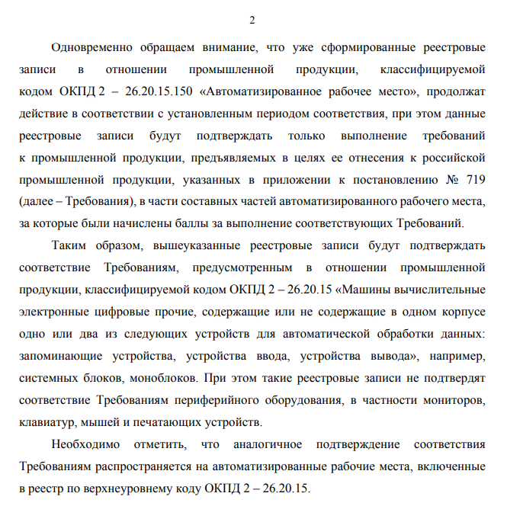
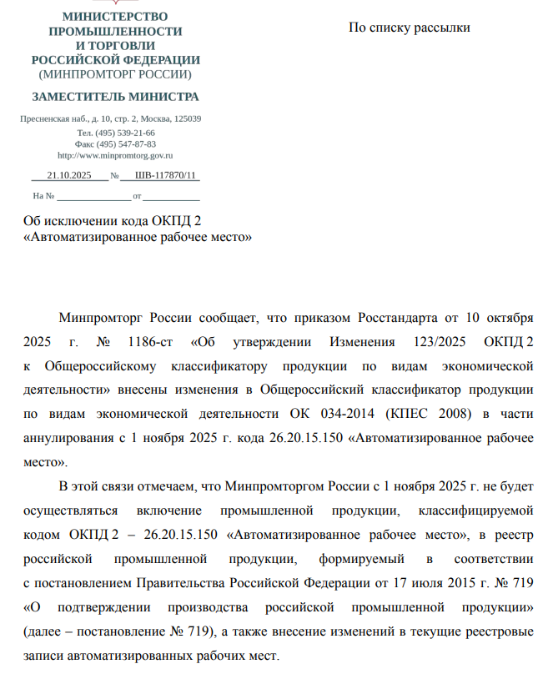

Slide 101
Изменения содержательного плана:
4. Изменения в случаях применения/неприменения запрета, ограничения, преимущества
(с 19.06.2025 –Постановление Правительства от 10 июня 2025 г. N 879)

Slide 102
4. Установить, что:
Новая редакция и) предусмотренные абзацем вторым пункта 1 настоящего постановления и подпунктом "ж" настоящего пункта запреты, а также предусмотренные абзацами третьим и четвертым пункта 1 настоящего постановления ограничение и преимущество не применяются при осуществлении:
закупки товара (в том числе поставляемого при выполнении закупаемых работ, оказании закупаемых услуг) в целях исполнения контракта (договора), содержащего условие о поставке или использовании такого товара и заключенного с лицом, которое не является заказчиком в соответствии с Федеральным законом "О контрактной системе в сфере закупок товаров, работ, услуг для обеспечения государственных и муниципальных нужд" и Федеральным законом "О закупках товаров, работ, услуг отдельными видами юридических лиц", (Например договор с коммерческим заказчиком)
либо заключенного с лицом, которое относится к числу таких заказчиков и при осуществлении закупки которым не применены в случаях, предусмотренных указанными федеральными законами и настоящим постановлением, такие запрет, ограничение или преимущество, (Например, заказчик получил разрешение Минпромторга на закупку иностранного товара)
либо заключенного до 1 января 2025 г. с лицом, которое относится к числу таких заказчиков; (т.е. Закон обратной силы не имеет. Если у заказчика № 1, работающего по 1875, есть договор, заключенный до 01.01.2025 с заказчиком № 2, который также работает по 1875 и применяет «защитные» меры, заказчик № 1 не применяет запреты, ограничения, преимущество)
закупки товара (в том числе поставляемого при выполнении закупаемых работ, оказании закупаемых услуг) в целях изготовления, ремонта, модернизации, технического и сервисного обслуживания вооружения, военной и специальной техники (их составных частей), изготавливаемых по нормативно-технической документации (или указанных в такой документации), утвержденной (согласованной) в установленном порядке (государственным заказчиком государственного оборонного заказа либо военным представительством Министерства обороны Российской Федерации
или иного государственного заказчика, уполномоченным осуществлять деятельность в организации, осуществляющей закупку такого товара) и (или) передаваемой заказчику, осуществляющему закупку такого товара, государственным заказчиком государственного оборонного заказа, головным исполнителем поставок продукции по государственному оборонному заказу, исполнителем, участвующим в поставках продукции по государственному оборонному заказу (в том числе для целей выполнения закупаемых работ, оказания закупаемых услуг) – Уже рассмотрели в рамках ГОЗ;
для служебного пользования;
для служебного пользования;

Slide 103
Новая редакция и) предусмотренные абзацем вторым пункта 1 настоящего постановления и подпунктом "ж" настоящего пункта запреты, а также предусмотренные абзацами третьим и четвертым пункта 1 настоящего постановления ограничение и преимущество не применяются при осуществлении:
закупки товара (в том числе поставляемого при выполнении закупаемых работ, оказании закупаемых услуг), не относящегося к товарам, указанным
в позициях 1 - 3, 5, 7, 10, 13, 16 - 17, 137, 140 - 141 и 144 приложения N 1 к настоящему постановлению, позициях 172 - 179, 189, 362 - 378, 383 - 388, 390 - 415, 429 - 433 приложения N 2 к настоящему постановлению, в целях исполнения заказчиком в соответствии с Федеральным законом "О контрактной системе в сфере закупок товаров, работ, услуг для обеспечения государственных и муниципальных нужд" и Федеральным законом "О закупках товаров, работ, услуг отдельными видами юридических лиц" обязательств, предусмотренных специальным инвестиционным контрактом, стороной которого является такой заказчик;
закупки товара, поставляемого при выполнении закупаемых работ, оказании закупаемых услуг по изготовлению такого товара по индивидуальному заказу заказчика, осуществляющего закупку (Например, индивидуальный заказ по мебели, одежде);
закупки, при которой заключается контракт (договор) со встречными инвестиционными обязательствами, предусматривающий поставку товара, произведенного исключительно на создаваемом, модернизируемом, осваиваемом в соответствии с таким контрактом (договором) производстве (было и раньше);
закупки товара, осуществляемой за пределами Российской Федерации у иностранного лица для обеспечения деятельности заказчика за пределами Российской Федерации, права владения, пользования и распоряжения которым будут реализовываться таким заказчиком за пределами Российской Федерации (с 01.09.2025 – ПП от 29.08.2025 № 1326);

Slide 104
АС г. Москвы Решение от 22.09.2025 по Делу № А40-134689/2025 (1 из 3)
Истец | Ответчик | Суть иска
ГБОУ "ВОРОБЬЕВЫ ГОРЫ" | Московское УФАС | О признании незаконным решения
Фабула: Заказчик провел ЭА на выполнение работ по изготовлению и поставке продукции наградной и сувенирной (текстильные изделия) (№ 0373200214525000010).
На закупку была подана жалоба. Согласно доводам жалобы у комиссии Заказчика отсутствовали правовые основания для признания заявки Заявителя несоответствующей.
Согласно протоколу подведения итогов заявка Заявителя отклонена на следующем основании: «Отклонить заявку на участие в закупке по п.5 ч.12 ст.48 №44-ФЗ «Непредставление информации и документов, предусмотренных п. 5 ч. 1 ст. 43 Закона № 44 ФЗ, если такие документы предусмотрены нормативными правовыми актами, принятыми в соответствии с ч. 3 ст. 14 Закона 44-ФЗ» В заявке участника отсутствует информация и документы, определенные в соответствии с пунктом 2 части 2 статьи 14 Закона о контрактной системе (в случае, если в извещении об осуществлении закупки, документации о закупке (если Законом о контрактной системе предусмотрена документация о закупке) установлены предусмотренные указанной статьей запрет, ограничение, преимущество), предусмотренные п.12 информационной карты по проведению аукциона в электронной форме, а именно, отсутствует информация или документы из реестра российской промышленной продукции, евразийского реестра промышленных товаров по следующим позициям: Изготовление сувенирной продукции «Плед», Изготовление сувенирной продукции «Сумка» (Поясная), Изготовление сувенирной продукции «Головной убор» (Шапка).».
Жалоба обоснована.
Заказчик не согласен и судится с УФАС.

Slide 105
АС г. Москвы Решение от 22.09.2025 по Делу № А40-134689/2025 (2 из 3)
Позиция суда: согласно извещению объектом закупки является изготовление и поставка следующей сувенирной продукции, в частности:
п.1 «Изготовление сувенирной продукции «Головной убор» кода ОКПД2 14.19.99.100;
п.8 «Изготовление сувенирной продукции «Плед» кода ОКПД2 13.99.99.100.
Наряду с этим Комиссией Управления определено, что в составе электронного документа «Техническое задание» установлены, в частности, следующие положения:
«4. Подрядчик выполняет работы и поставляет Заказчику продукцию, соответствующую требованиям, указанным в настоящем Техническом задании и приложениям к нему.
9. Подрядчик, в ходе выполнения работ, использует собственные материалы, сертифицированное оборудование, инструменты, приспособления.
13. Подрядчик поставляет изготовленную продукцию в соответствии с действующими нормативными актами и законодательством Российской Федерации.
1. В состав выполняемых работ входит:
1.1. Согласование макетов, закупка материалов для производства продукции, изготовление продукции, поставка продукции Заказчику, погрузочно-разгрузочные работы.
1.2. Изготовление предметов готовой продукции осуществляется Подрядчиком по заявкам Заказчика, составленным по форме, установленной Приложением № 3 к настоящему Техническому заданию «Форма заявки».
1.3. Заявка, направляется Подрядчику посредством электронной почты. Подрядчик в день получения заявки подтверждает посредством электронной почты факт получения такой заявки с последующим представлением подписанной заявки в составе комплекта отчетных документов.
1.4. Подрядчик в течение 2 (двух) рабочих дней с момента получения Заявки согласовывает с Заказчиком итоговый макет сувенирной продукции.

Slide 106
АС г. Москвы Решение от 22.09.2025 по Делу № А40-134689/2025 (3 из 3)
1.5. Подрядчик обязуется изготовить и доставить сувенирную продукцию, указанную в Заявках не позднее 12 (двенадцати) рабочих дней с момента утверждения/согласования макетов.
1.6 Доставка готовой продукции осуществляется Подрядчиком в количестве, ассортименте, в сроки и по адресам, указанным в заявке, составленной по форме, установленной Приложением № 3 к настоящему Техническому заданию «Форма заявки».».
В то же время в извещении Заказчиком установлен запрет закупок товаров, происходящих из иностранных государств, на основании Постановления №1875.
Комиссия Управления не согласилась с позицией представителя Заказчика о правомерности установленного запрета Постановления №1875, поскольку из буквального толкования абз.3 п.1 Постановления №1875 следует, что запрет не подлежит применению в случаях, когда предметом закупки являются именно работы или услуги, и выполнение (оказание) таких работ (услуг) не предполагает поставку товара Заказчику.
Изучив извещение об осуществлении электронного аукциона, а также приложенные документы к нему, Комиссия Управления не смогла сделать вывод о том, что закупаемая продукция соответствует признакам поставляемого товара по смыслу Закона о контрактной системе.
Комиссия Управления пришла к выводу, что установление запрета закупок товаров, происходящих из иностранных государств, выполняемых работ, оказываемых услуг иностранными лицами, Постановления №1875, равно как и установление требования о подтверждении страны происхождения товара в разрезе Постановления №1875, не требуется, поскольку участник закупки фактически не обладает возможностью подтвердить страну происхождения товара, который еще не изготовлен на момент подачи заявки.
Следовательно, не представляется возможным представить подтверждение страны происхождения товара в случае, если товар еще не был изготовлен.
В удовлетворении требований отказать.

Slide 107
5. Запрет, предусмотренный пунктом 1 настоящего постановления, может не применяться заказчиками при наступлении одного из следующих случаев:
  и) осуществляется закупка товаров, не относящихся к товарам и программному обеспечению, указанным в позициях 17, 21, 27, 35, 53, 140, 141, 144 и 146 приложения № 1 при которой начальная (максимальная)
  цена контракта (начальная (максимальная) цена договора), цена контракта, заключаемого с единственным поставщиком (подрядчиком, исполнителем) (цена, заключаемого с единственным поставщиком (исполнителем, подрядчиком) договора), не превышает 1 млн. рублей и при этом ни одна из использованных при определении таких цен цена единицы товара не превышает 300 тыс. рублей; к настоящему постановлению, в одном из следующих случаев:
  начальная (максимальная) цена контракта (начальная (максимальная) цена договора), максимальное значение цены контракта (максимальное значение цены договора) или цена контракта, заключаемого с единственным поставщиком (подрядчиком, исполнителем) (цена заключаемого с единственным поставщиком (исполнителем, подрядчиком) договора), не превышает 1 млн. рублей и при этом ни одна из использованных при определении таких цен цена единицы товара не превышает 300 тыс. рублей (Комментарий: так как этот случай существовал в первоначальной редакции, то изменение приводит к тому, что он теперь больше подходит для закупок в условиях неопределенного объема, так как речь не идет о количестве товара);
  ни одна из использованных при определении начальной (максимальной) цены контракта (начальной (максимальной) цены договора) или цены контракта, заключаемого с единственным поставщиком (подрядчиком, исполнителем) (цены заключаемого с единственным поставщиком (исполнителем, подрядчиком) договора), цена единицы товара не превышает 300 тыс. рублей и при этом произведение каждой цены единицы товара на количество такого товара не превышает 1 млн. рублей (Комментарий: случай не подходит для закупок в условиях неопределенного объема, так как речь идет о количестве товара)

Slide 108
Постановление Правительства РФ от 30 апреля 2020 г. N 616 "Об установлении запрета на допуск промышленных товаров, происходящих из иностранных государств, для целей осуществления закупок для государственных и муниципальных нужд, а также промышленных товаров, происходящих из иностранных государств, работ (услуг), выполняемых (оказываемых) иностранными лицами, для целей осуществления закупок для нужд обороны страны и безопасности государства (утратило силу с 01.01.2025)
3. Установить, что указанные в пунктах 1 и 2 настоящего постановления запреты не применяются в следующих случаях:
б) закупка одной единицы товара, стоимость которой не превышает 300 тыс. рублей, и закупки совокупности таких товаров, суммарная стоимость которых составляет менее 1 млн. рублей
Пример, как это работало и будет работать в условиях изменений 1875.
Закупаем по Приложению № 1 Матрасы, 137 позиция, код ОКПД2 31.03.1. Цена единицы – 30 тысяч рублей. Количество единиц – 33. Суммарная стоимость: Це * Кол-во = 30000 * 33 = 990000 рублей
Также в этом же лоте закупаем по Приложению № 1 Простыню 1 позиция (Текстильные ткани), код ОКПД2 13.2. Цена единицы – 10 тысяч рублей. Количество единиц – 33.
Суммарная стоимость: Це * Кол-во = 10000 * 33 = 330000 рублей.
НМЦК (НМЦД) = 990 тысяч + 330 тысяч = 1320 тысяч. Запрет может не применяться.
А если мы увеличим количество матрасов до 34, их стоимость в лоте составит 1020 тысяч рублей (НМЦК (НМЦД = 1020 тысяч + 330 тысяч = 1350 тысяч). Запрет будет применяться ко всему лоту или только к матрасам?
В 616 ПП – запрет применялся бы только к матрасам (к простыням нет).
В 1875 ПП – запрет будет применяться целиком к лоту.

Slide 109
Изменения содержательного плана:
5. Изменения в кодах ОКПД2
(с 19.06.2025 - Постановление Правительства от 10 июня 2025 г. N 879)
(с 01.09.2025 – Постановление Правительства от 29 августа 2025 № 1326)

Slide 110
в позиции 91 приложения N 2 к указанному постановлению цифры "25.12.10.000" заменить цифрами «25.12.10»
91. Двери, окна и их рамы и пороги для дверей из металлов
в позиции 378 приложения № 2 цифры "22.22.14.000" заменить цифрами «22.22.14»
378. Контейнеры для биопроб полимерные
в позиции 397 приложения № 2 цифры "32.50.23.000" заменить цифрами «32.50.23»
397. Оболочки косметические к активным протезам верхних конечностей; стопы искусственные пенополиуретановые; чехол для культи нижних конечностей

Slide 111
Изменения содержательного плана:
5.1. Изменения в кодах ОКПД2
(с 01.01.2026 –Постановление Правительства от 29 августа 2025 г. N 1326)

Slide 112
Приложение № 2 дополняется позициями
178 ¹. | Стопа полиуретановая | 32.50.23.131
178 ². | Стопа из композитных материалов | 32.50.23.132
178 ³. | Коленный модуль с механическим управлением | 32.50.23.141
178 ⁴. | Коленный модуль с пневматическим управлением | 32.50.23.142
178 ⁵. | Коленный модуль с гидравлическим управлением | 32.50.23.143
178 ⁶. | Коленный модуль с микропроцессорным управлением | 32.50.23.144
178 ⁷. | Тазобедренный модуль с механическим управлением | 32.50.23.151
178 ⁸. | Узел кисти пассивный | 32.50.23.161
178 ⁹. | Узел кисти активный | 32.50.23.162
178 ¹⁰. | Узел кисти с микропроцессорным управлением | 32.50.23.163
178 ¹¹. | Локтевой узел пассивный | 32.50.23.171

Slide 113
Изменения содержательного плана:
6. Новые правила описания объекта закупки + измененные правила обоснования цены
(с 19.06.2025 –Постановление Правительства от 10 июня 2025 г. N 879)

Slide 114
Новая редакция 7. Установить, что для целей осуществлении закупок в соответствии с Федеральным законом "О контрактной системе в сфере закупок товаров, работ, услуг для обеспечения государственных и муниципальных нужд":
а) особенностями описания объекта закупки, являющегося товаром (в том числе поставляемым при выполнении закупаемых работ, оказании закупаемых услуг), производство которого на территории Российской Федерации отсутствует, являются:
для служебного пользования;
при осуществлении закупки товаров, указанных в позициях 1-145 приложения N 1 к настоящему постановлению, - декларирование в извещении об осуществлении закупки или в приглашении принять участие в определении поставщика (подрядчика, исполнителя) факта получения предусмотренного подпунктом "а" пункта 5 настоящего постановления разрешения с указанием его реквизитов и характеристик товара, являющихся идентичными характеристикам, содержащимся в обращении, на основании которого выдано такое разрешение (с 01.09.2025 – ПП от 29.08.2025 № 1326);
при осуществлении закупки товаров, указанных в позициях 1 - 433 приложения N 2 к настоящему постановлению, - декларирование в извещении об осуществлении закупки или в приглашении принять участие в определении поставщика (подрядчика, исполнителя) факта отсутствия в реестре российской промышленной продукции такого товара с характеристиками, соответствующими потребности заказчика, указание в описании объекта закупки характеристик товара, потребность в котором имеется у заказчика и который отсутствует в реестре российской промышленной продукции,
а также включение в описание объекта закупки копии направленного до начала осуществления закупки в Министерство промышленности и торговли Российской Федерации уведомления об отсутствии закупаемого товара в реестре российской промышленной продукции, которое должно содержать
информацию о заказчике (место нахождения, почтовый адрес, адрес электронной почты, номер контактного телефона)
и о товаре, потребность в котором имеется у заказчика и который отсутствует в реестре российской промышленной продукции (наименование товара, код товара по Общероссийскому классификатору продукции по видам экономической деятельности ОК 034-2014 (КПЕС 2008), код товара по единой Товарной номенклатуре внешнеэкономической деятельности Евразийского экономического союза, предусмотренной правом Евразийского экономического союза, и характеристики такого товара);

Slide 115
Комментарий к декларированию в извещении об осуществлении закупки или в приглашении принять участие в определении поставщика (подрядчика, исполнителя) факта отсутствия в реестре российской промышленной продукции такого товара с характеристиками, соответствующими потребности заказчика:
Не относится к закупкам у единственного поставщика, так как речь идет об извещении (приглашении)
Требуется с 19.06.2025 даже на медизделия, по которым разрешено вместо реестрового номер предоставлять в составе заявки СТ-1
По товарам из ЕАЭС такая декларация не нужна

Slide 116
На всякий случай…
Минпромторгом России совместно с ФГАУ "Российский фонд технологического развития" оцифрована возможность направления заказчиками по Закону 44-ФЗ, уведомлений об отсутствии закупаемого товара в реестре российской промышленной продукции, согласно положениям ПП РФ 1875 (при осуществлении закупки товаров, указанных в позициях 1 – 433 приложения № 2 к ПП РФ 1875), посредством ГИСП.
✅ Ссылка https://gisp.gov.ru/bpm/service/pp1875notif.

Slide 117
Новая редакция 7. Установить, что для целей осуществлении закупок в соответствии с Федеральным законом "О контрактной системе в сфере закупок товаров, работ, услуг для обеспечения государственных и муниципальных нужд":
а) особенностями описания объекта закупки, являющегося товаром (в том числе поставляемым при выполнении закупаемых работ, оказании закупаемых услуг), производство которого на территории Российской Федерации отсутствует, являются:
при осуществлении закупки товаров, не указанных в позициях 1 - 145 приложения N 1 к настоящему постановлению, позициях 1 - 433 приложения N 2 к настоящему постановлению, - декларирование в извещении об осуществлении закупки или в приглашении принять участие в определении поставщика (подрядчика, исполнителя) факта отсутствия на территории Российской Федерации производства такого товара с характеристиками, соответствующими потребности заказчика,
а также указание в описании объекта закупки характеристик товара, потребность в котором имеется у заказчика и производство которого на территории Российской Федерации отсутствует;
Комментарий: Товар, не указанный в позиции 1-145 приложения № 1, это – не программное обеспечение
(146 позиция), так как программное обеспечение упоминается всегда наряду с товарами, когда речь в тексте 1875 идет про это приложение.
Товар, не указанный в позициях 1 - 433 приложения № 2, это - пищевые продукты, включая вино-водочные изделия (позиции 434 – 465 приложения № 2).
Когда нужно декларирование? - 1) когда закупаются позиции 434 – 465 (пищевые продукты, включая вино-водочные изделия); 2) когда закупаются товары, не входящие в Приложение № 1 или 2: то есть, когда закупаются товары под «преимуществом».
При закупке иностранного ПО такое декларирование не требуется.

Slide 118
На всякий случай
Распоряжение Правительства Российской Федерации от 2 июля 2025 г. N 1761-р
Дополнить перечень сельскохозяйственной продукции, производство, первичную и последующую (промышленную) переработку которой осуществляют сельскохозяйственные товаропроизводители, а также научные организации, профессиональные образовательные организации, образовательные организации высшего образования в процессе своей научной, научно-технической и (или) образовательной деятельности, утвержденный распоряжением Правительства Российской Федерации от 25 января 2017 г. N 79-р (Собрание законодательства Российской Федерации, 2017, N 5, ст. 852; 2018, N 22, ст. 3177; N 36, ст. 5689; N 49, ст. 7639; 2020, N 11, ст. 1605; 2021, N 37, ст. 6550; 2023, N 42, ст. 7550), после позиции, классифицируемой кодом 01.21.12, позицией следующего содержания:
01.22.12.000 Бананы
То есть бананы теперь могут быть российского производства

Slide 119
Комментарий к декларированию в извещении об осуществлении закупки или в приглашении принять участие в определении поставщика (подрядчика, исполнителя) факта отсутствия на территории Российской Федерации производства такого товара с характеристиками, соответствующими потребности:
Не относится к закупкам у единственного поставщика, так как речь идет об извещении (приглашении)
По товарам из ЕАЭС такая декларация не нужна
Не понятно: если заказчик задекларировал, что по товару, попадающему под преимущество, нет производства российского товара, почему этот случай не включен в случаи неприменения преимущества (подпункт и) пункта 4? То есть в извещении (приглашении) преимущество все равно устанавливается!
Не понятно, что делать заказчику, если при декларации, что по товару, попадающему под преимущество, нет производства российского товара, поступит заявка с декларацией страны происхождения – РФ? Отклонять? – Если в извещении преимущество все равно указывается, несмотря на декларацию, при рассмотрении заявок преимущество применяем.
Как доказать отсутствие производства такого товара с характеристиками, соответствующими потребности заказчика, в том числе, если закупаются пищевые продукты (нет никакого источника, кроме РПП)? - Позиция экспертов разная.
https://zakupki-portal.ru/novosti/viktor-don-avtorskie-materialy/normativno-zakupochnoe-bezumie-o-tom-kak-genialnoe-nedeyanie-regulyatora-reshilo-problemu-soblyudeniya-zakazchikami-trebovaniy-c/
Позиция Ю.Боровых – на странице ВКонтакте

Slide 120
Сравнение требований по декларациям
Наименование декларации | Декларация факта отсутствия в реестре российской промышленной продукции такого товара с характеристиками, соответствующими потребности заказчика | Декларация факта отсутствия на территории Российской Федерации производства такого товара с характеристиками, соответствующими потребности
На какие товары нужна | Позиции 1 - 433 приложения N 2 (в случае закупки иностранных товаров) | 1. Позиции 434 – 465 (пищевые продукты, включая вино-водочные изделия) 2. Товары, закупаемые «под преимуществом»
Распространяется на закупки у ед. поставщика | Нет | Нет
Уведомление Минпромторга | Да, до начала осуществления закупки (есть возможность через ГИСП) | Не требуется
Срок подготовки | До начала осуществления закупки, так как включается в извещение (приглашение) | До начала осуществления закупки, так как включается в извещение (приглашение)
Как подтвердить факт отсутствия в РПП российского товара /отсутствия производства товара с необходимыми характеристиками | «Копаем» РПП (реестр промышленной продукции) | Разные экспертные позиции
Документы в составе заявки при декларировании | Наименование страны происхождения товара (с рисками того, что кто-то выйдет с реестровой записью) | Наименование страны происхождения товара

Slide 121
7. Установить, что для целей осуществлении закупок в соответствии с Федеральным законом "О контрактной системе в сфере закупок товаров, работ, услуг для обеспечения государственных и муниципальных нужд":
в) особенности определения начальной (максимальной) цены контракта, цены контракта, заключаемого с единственным поставщиком (подрядчиком, исполнителем), начальной цены единицы товара (в том числе товаров, поставляемых при выполнении закупаемых работ, оказании закупаемых услуг), начальной цены единицы работы, услуги при применении в соответствии с Федеральным законом "О контрактной системе в сфере закупок товаров, работ, услуг для обеспечения государственных и муниципальных нужд" метода сопоставимых рыночных цен (анализа рынка) (т.е. для других методов обоснования НМЦК не применяется) для осуществления закупки, объект закупки которой включает товары, указанные в позициях 1 - 145 приложения N 1 к настоящему постановлению и (или) позициях 1 - 433 приложения N 2 к настоящему постановлению (т.е. применяются особенности обоснования цены только к товарам, информация о которых есть в РПП, следовательно к товарам «под преимуществом» правила обоснования цены не применяются):
при определении идентичности и однородности таких товаров в соответствии с частями 13 и 14 статьи 22 Федерального закона "О контрактной системе в сфере закупок товаров, работ, услуг для обеспечения государственных и муниципальных нужд" подлежат учету исключительно товары, происходящие из государств - членов Евразийского экономического союза;
заказчик направляет предусмотренный частью 5 статьи 22 Федерального закона "О контрактной системе в сфере закупок товаров, работ, услуг для обеспечения государственных и муниципальных нужд" запрос о предоставлении информации о цене таких товаров, указанных в позициях 1 - 145 приложения N 1 к настоящему постановлению, позициях 1 - 432 приложения N 2 к настоящему постановлению (изменения с 01.09.2025 – ПП от 29.08.2025 № 1326), не менее чем 3 субъектам деятельности в сфере промышленности, информация о которых включена в государственную информационную систему промышленности. Если в этой системе содержится информация менее чем о 3 субъектах деятельности в сфере промышленности, осуществляющих производство включенного в объект закупки товара из числа указанных товаров, заказчик также направляет такой запрос поставщикам, которые осуществляют поставку происходящих из государств - членов Евразийского экономического союза товаров, идентичных товарам, планируемым к закупкам (при их отсутствии - однородных товаров), и информация о которых и о поставленных ими товарах содержится на официальном сайте единой информационной системы в реестре контрактов, заключенных заказчиками; (т.е. при наличии в ГИСП производителей лекарственных средств (позиция 433 Приложения № 2) – им тоже направлять запросы? – Нет, т.к. далее есть исключения - Приказ Министерства здравоохранения РФ от 19 декабря 2019 г. N 1064н )

Slide 122
7. Установить, что для целей осуществлении закупок в соответствии с Федеральным законом "О контрактной системе в сфере закупок товаров, работ, услуг для обеспечения государственных и муниципальных нужд":
г) особенности, предусмотренные подпунктом "в" настоящего пункта, не применяются при наступлении одного из следующих случаев:
осуществляется закупка товара, включенного в объект закупки, в отношении которого в соответствии с частями 21 и 22 статьи 22 Федерального закона "О контрактной системе в сфере закупок товаров, работ, услуг для обеспечения государственных и муниципальных нужд" установлены соответственно особенности определения начальной (максимальной) цены контракта, цены контракта, заключаемого с единственным поставщиком (подрядчиком, исполнителем), начальной цены единицы товара, работы, услуги при осуществлении включаемых в состав государственного оборонного заказа закупок товаров, работ, услуг для обеспечения федеральных нужд, порядок определения начальной (максимальной) цены контракта, цены контракта, заключаемого с единственным поставщиком (подрядчиком, исполнителем), начальной цены единицы товара;
21. Особенности определения начальной (максимальной) цены контракта, цены контракта, заключаемого с единственным поставщиком (подрядчиком, исполнителем), начальной цены единицы товара, работы, услуги при осуществлении включаемых в состав государственного оборонного заказа закупок товаров, работ, услуг для обеспечения федеральных нужд устанавливаются в соответствии с Федеральным законом от 29 декабря 2012 года N 275-ФЗ "О государственном оборонном заказе".
22. Правительство Российской Федерации вправе определить сферы деятельности, в которых при осуществлении закупок устанавливается порядок определения начальной (максимальной) цены контракта, цены контракта, заключаемого с единственным поставщиком (подрядчиком, исполнителем), начальной цены единицы товара, работы, услуги и федеральные органы исполнительной власти, Государственную корпорацию по атомной энергии "Росатом", Государственную корпорацию по космической деятельности "Роскосмос", уполномоченные устанавливать такой порядок с учетом положений настоящего Федерального закона.

Slide 123
• Постановление Правительства Российской Федерации от 11 сентября 2024 г. N 1245 "О наделении Государственной корпорации по космической деятельности "Роскосмос" полномочиями на установление порядка определения начальной (максимальной) цены контракта, цены контракта, заключаемого с единственным поставщиком (подрядчиком, исполнителем), и начальной цены единицы товара, работы, услуги при осуществлении закупок данных дистанционного зондирования Земли из космоса, копий таких данных, получаемых с негосударственных космических аппаратов, и продуктов, созданных на их основе"
• Постановление Правительства РФ от 8 мая 2020 г. N 645 "О федеральном органе исполнительной власти, уполномоченном на установление порядка определения начальной (максимальной) цены контракта, цены контракта, заключаемого с единственным поставщиком (подрядчиком, исполнителем), начальной цены единицы товара, работы, услуги при осуществлении закупок охранных услуг"
• Постановление Правительства РФ от 2 июля 2019 г. N 847 "О федеральном органе исполнительной власти, уполномоченном на установление порядка определения начальной (максимальной) цены контракта, цены контракта, заключаемого с единственным поставщиком (подрядчиком, исполнителем), и начальной цены единицы товара, работы, услуги при осуществлении закупок медицинских изделий"
• Постановление Правительства РФ от 8 сентября 2018 г. N 1074 "О федеральном органе исполнительной власти, уполномоченном на установление порядка определения начальной (максимальной) цены контракта, цены контракта, заключаемого с единственным поставщиком (подрядчиком, исполнителем), начальной цены единицы товара, работы, услуги при осуществлении закупок топлива моторного, включая автомобильный и авиационный бензин" (с изменениями и дополнениями)
• Постановление Правительства РФ от 8 февраля 2017 г. N 149 "О федеральном органе исполнительной власти, уполномоченном на установление порядка определения начальной (максимальной) цены контракта, цены контракта, заключаемого с единственным поставщиком (подрядчиком, исполнителем), начальной цены единицы товара, работы, услуги при осуществлении закупок лекарственных препаратов для медицинского применения" (с изменениями и дополнениями)
• Постановление Правительства РФ от 11 октября 2016 г. N 1028 "О сфере деятельности, в которой при осуществлении закупок устанавливается порядок определения начальной (максимальной) цены контракта, цены контракта, заключаемого с единственным поставщиком (подрядчиком, исполнителем), и федеральном органе исполнительной власти, устанавливающем такой порядок" (с изменениями и дополнениями)
• Постановление Правительства РФ от 11 сентября 2015 г. N 964 "О федеральном органе исполнительной власти, уполномоченном на установление порядка определения начальной (максимальной) цены контракта, цены контракта, заключаемого с единственным поставщиком (подрядчиком, исполнителем), начальной цены единицы товара, работы, услуги при осуществлении закупок в сфере градостроительной деятельности (за исключением территориального планирования)" (с изменениями и дополнениями)

Slide 124
В соответствии с подпунктом «г» пункта 7 Постановления № 1875 особенности определения НМЦК не применяются при наступлении случая осуществления закупки товара, включенного в объект закупки (предмет закупки), в отношении которого в соответствии с частью 22 статьи 22 Закона № 44-ФЗ установлен порядок определения НМЦК.
Так, для закупки медицинских изделий при определении НМЦК заказчики должны руководствоваться приказом Минздрава России от 15.05.2020 № 450н «Об утверждении порядка определения начальной (максимальной) цены контракта, цены контракта, заключаемого с единственным поставщиком (подрядчиком, исполнителем), и начальной цены единицы товара, работы, услуги при осуществлении закупок медицинских изделий» (далее – Приказ № 450н).
В соответствии с пунктом 2 порядка, утвержденного Приказом 450н, порядок не применяется при закупке медицинских изделий, являющихся радиоэлектронной продукцией, включенной в реестр российской радиоэлектронной продукции, в случае установления заказчиком ограничения на допуск радиоэлектронной продукции, происходящей из иностранных государств, в соответствии с постановлением Правительства РФ от 10.07.2019 № 878 «О мерах стимулирования производства радиоэлектронной продукции на территории Российской Федерации при осуществлении закупок товаров, работ, услуг для обеспечения государственных и муниципальных нужд, о внесении изменений в постановление Правительства Российской Федерации от 16 сентября 2016 г. № 925 и признании утратившими силу некоторых актов Правительства Российской Федерации.
Вопрос | Ответ
Просим разъяснить, распространяются ли особенности определения НМЦК, предусмотренные подпунктом «в» пункта 7 Постановления № 1875, при закупке из перечня № 2 медицинских изделий, являющихся радиоэлектронной продукцией, или необходимо руководствоваться порядком, предусмотренным Приказом № 450н. | В 878 ПП абзац, связанный с утверждением перечня радиоэлектронной продукции, происходящей из иностранных государств, в отношении которой устанавливаются ограничения для целей осуществления закупок для обеспечения государственных и муниципальных нужд, утратил силу с 01.01.2025. Поэтому в настоящее время невозможно установить ограничения допуска по 878 ПП. Исходя из этого, 2 пункт 450н Приказа можно считать недействующим, так как он ссылается на недействующую норму. Вывод: при закупке медицинских изделий, являющихся радиоэлектронной продукцией до внесения изменения в 450н, необходимо руководствоваться порядком, предусмотренным Приказом № 450н. Далее возможно различное развитие ситуации.

Slide 125
7. Установить, что для целей осуществлении закупок в соответствии с Федеральным законом "О контрактной системе в сфере закупок товаров, работ, услуг для обеспечения государственных и муниципальных нужд":
г) особенности, предусмотренные подпунктом "в" настоящего пункта, не применяются при наступлении одного из следующих случаев:
если при осуществлении закупки товара заказчиком в случаях, предусмотренных пунктами 5 и 6 настоящего постановления, не применяются запреты, предусмотренные абзацем вторым пункта 1 и подпунктом "ж" пункта 4 настоящего постановления, ограничение, предусмотренное абзацем третьим пункта 1 настоящего постановления (случаи, когда запрет и ограничение могут не применяться)
осуществляется закупка товара в количестве одной штуки и начальная (максимальная) цена контракта (начальная (максимальная) цена договора), цена контракта, заключаемого с единственным поставщиком (подрядчиком, исполнителем) (цена, заключаемого с единственным поставщиком (исполнителем, подрядчиком) договора), не превышает 5 тыс. рублей (т.е. заказчик закупает «под запретом», но «дешевую» продукцию без применения порядка обоснования цены);
осуществляется закупка товаров, при которой начальная (максимальная) цена контракта (начальная (максимальная) цена договора), цена контракта, заключаемого с единственным поставщиком (подрядчиком, исполнителем) (цена, заключаемого с единственным поставщиком (исполнителем, подрядчиком) договора), не превышает 1 млн. рублей и при этом ни одна из использованных при определении таких цен цена единицы товара не превышает 5 тыс. рублей.

Slide 126
7. Установить, что для целей осуществлении закупок в соответствии с Федеральным законом "О контрактной системе в сфере закупок товаров, работ, услуг для обеспечения государственных и муниципальных нужд":
г) особенности, предусмотренные подпунктом "в" настоящего пункта, не применяются при наступлении одного из следующих случаев:
если в реестре российской промышленной продукции отсутствуют указанные в позициях 1 - 433 приложения N 2 к настоящему постановлению товары с характеристиками, соответствующими потребности заказчика,
отсутствует производство на территории Российской Федерации товаров, указанных в позициях 434 - 465 приложения N 2 к настоящему постановлению, которые декларируются в обосновании начальной (максимальной) цены контракта, цены контракта, заключаемого с единственным поставщиком (подрядчиком, исполнителем), начальной цены единицы товара (в том числе товаров, поставляемых при выполнении закупаемых работ, оказании закупаемых услуг), начальной цены единицы работы, услуги. В случаях, при которых такое обоснование в соответствии с Федеральным законом "О контрактной системе в сфере закупок товаров, работ, услуг для обеспечения государственных и муниципальных нужд" не составляется, отсутствие производства такого товара на территории Российской Федерации декларируется в контракте;
осуществляется закупка товаров, работ, услуг в случаях, предусмотренных пунктами 1 или 2 части 11 статьи 24 Федерального закона "О контрактной системе в сфере закупок товаров, работ, услуг для обеспечения государственных и муниципальных нужд".
закупка товаров, работ, услуг, необходимых для обеспечения федеральных нужд, если сведения о таких нуждах составляют государственную тайну;
закупка товаров, работ, услуг, сведения о которых составляют государственную тайну, при условии, что такие сведения содержатся в документации о закупке или в проекте контракта;

Slide 127
Комментарий к изменениям в порядке обоснования НМЦК
Декларация в обосновании НМЦК при закупках товаров соответствующих позиций «под ограничением» необходима в одинаковых случаях, что и при описании объекта закупки
Декларация в обосновании НМЦК не требуется для товаров «под запретом»
Декларация в обосновании НМЦК не требуется для товаров «под преимуществом», так как к ним вообще не применяются особенности обоснования НМЦК
Если декларации при описании объекта закупки включаются в извещение (приглашение), то зачем еще отдельно включать такие же декларации в обоснование НМЦК? Можно ли указать однократно?
Декларация в закупках с неопределенным объемом требуется для НМЦЕ, но не требуется для максимального значения цены контракта (оно по 44-ФЗ не обосновывается в принципе).
Не понятно, почему правила декларирования по товарам из Приложения № 2 затрагивают цену контракта, заключаемого с единственным поставщиком (подрядчиком, исполнителем). При закупке у единственного поставщика (подрядчика, исполнителя) не применяются ограничения.

Slide 128
Комментарий к изменениям в порядке обоснования НМЦК
7. В каких случаях в единственном поставщике существует обоснование цены контракта методом анализа рынка? - В случаях, предусмотренных пунктами 3, 6, 6.1, 11, 12, 16, 18, 19, 22, 23, 30 - 35, 37 - 41, 46 и 49 части 1 настоящей статьи, заказчик обосновывает такую цену в соответствии с настоящим Федеральным законом и включает в контракт обоснование цены контракта. (часть 4 статьи 93 44-ФЗ). И в этих случаях декларация в контракте не требуется.
В случаях закупки по п. 4, 5, 9 (срочные закупки), 10 (культурные ценности), 13 (произведения литературы и искусства определенных авторов), 14 (печатные и электронные издания), 17 (закупки учреждений культуры), 20 (визит глав иностранных государств), 21 (обеспечение деятельности объектов госохраны), 60 (спортивная экипировка) - декларация (по товарам) включается в контракт.
Вопрос о необходимости определения цены договора по п.4 подтвержден Решением Верховного Суда РФ от 12.07.2023 N АКПИ23-359, Письмом Минфина России от 11 мая 2023 г. № 24-06-09/42427 “О рассмотрении обращения”: Учитывая изложенное, цена контракта, заключаемого с единственным поставщиком (подрядчиком, исполнителем) на основании пунктов 4, 5 части 1 статьи 93 Закона N 44-ФЗ, определяется в соответствии положениями статьи 22 Закона N 44-ФЗ, при этом обязанность включения в контракт обоснования такой цены отсутствует.
8. С учетом позиции Минфина, что чек по договору розничной купли-продажи является письменной формой договора (Письма от 22.01.2025 № 24-96-09/4707 от 18 февраля 2025 г. N 24-01-10/15030) (и нередко применяется по п. 4) в какое место включается декларация?
9. При закупках по ч. 12 ст. 93 в состав извещения уже включается НМЦК, НМЦЕ, поэтому обоснование в контракте не требуется.

Slide 129
Письмо Минфина России от 1 августа 2025 г. N 24-06-09/74774
Согласно части 25 статьи 22 Федерального закона "О контрактной системе в сфере закупок товаров, работ, услуг для обеспечения государственных и муниципальных нужд" (далее - Закон N 44-ФЗ) для целей осуществления закупок товаров, работ, услуг, в отношении которых установлены предусмотренные пунктом 1 части 2 статьи 14 Закона N 44-ФЗ запрет, ограничение или преимущество, Постановлением N 1875 установлены особенности определения начальной (максимальной) цены контракта, цены контракта, заключаемого с единственным поставщиком (подрядчиком, исполнителем), начальной цены единицы товара, в том числе товаров, поставляемых при выполнении закупаемых работ, оказании закупаемых услуг, начальной цены единицы работы, услуги на основе функциональных, технических и качественных характеристик, эксплуатационных характеристик товаров российского происхождения, работ, услуг, соответственно выполняемых, оказываемых российскими лицами (далее - особенности определения цен).
Особенности определения цен установлены исключительно в отношении товаров, указанных в позициях 1 - 145 приложения N 1 к Постановлению N 1875 и позициях 1 - 433 приложения N 2 к Постановлению N 1875, в связи с чем такие особенности не применяются в отношении иных товаров, указанных в приложениях N 1 и N 2 к Постановлению N 1875, а также товаров, не указанных в таких приложениях, в отношении работ, услуг.
Случаи, при которых особенности определения цен не применяются, установлены подпунктом "г" пункта 7 Постановления N 1875.
При этом особенности определения цен применяются вне зависимости от способа определения поставщика (подрядчика, исполнителя), в связи с чем применяются как при проведении конкурентного способа определения поставщика (подрядчика, исполнителя), так и при осуществлении закупки у единственного поставщика (подрядчика, исполнителя), в том числе в случае, предусмотренном пунктом 4 части 1 статьи 93 Закона N 44-ФЗ.
Таким образом, в случае, указанном в обращении, заказчик определяет и обосновывает цену контракта, заключаемого с единственным поставщиком (подрядчиком, исполнителем), в соответствии с положениями статьи 22 Закона N 44-ФЗ и с учетом установленных особенностей определения цен.

Slide 130
Декларация в закупках по пункту 4 и 5 ст. 93, кроме части 12 статьи 93
Базовое условие № 1 | Базовое условие № 2 | Вывод по п.4 и 5
Запрет может не применяться, если осуществляется закупка товара, не относящегося к товарам и ПО, указанным в позициях 17, 21, 27, 35, 140, 141, 144 и 146 приложения N в количестве одной штуки и цена контракта, заключаемого с единственным поставщиком (подрядчиком, исполнителем), не превышает 300 тыс. рублей | Порядок обоснования цены может не применяться, если осуществляется закупка товара в количестве одной штуки и цена контракта, заключаемого с единственным поставщиком (подрядчиком, исполнителем), не превышает 5 тыс. рублей; | т.е. и по п. 4, и 5 93 статьи при закупке под запретом 1 шт. товара (кроме исключений) свыше 300 тысяч рублей правила обоснования цены будут применяться, т.к. до 300 тысяч – запрет не применяется
Запрет может не применяться, если цена контракта, заключаемого с единственным поставщиком (подрядчиком, исполнителем), не превышает 1 млн. рублей и при этом ни одна из использованных при определении таких цен цена единицы товара не превышает 300 тыс. рублей; Запрет может не применяться, когда ни одна из использованных при определении цены контракта, заключаемого с единственным поставщиком (подрядчиком, исполнителем) не превышает 300 тыс. рублей и при этом произведение каждой цены единицы товара на количество такого товара не превышает 1 млн. рублей | Порядок обоснования цены может не применяться, если осуществляется закупка товаров, при которой цена контракта, заключаемого с единственным поставщиком (подрядчиком, исполнителем) договора), не превышает 1 млн. рублей и при этом ни одна из использованных при определении таких цен цена единицы товара не превышает 5 тыс. рублей. | т.е. если по п. 4 п. 5 закупается под запретом смешанный товар (или несколько штук одного и того же товара) правила обоснования цены будут применяться, если цена хотя бы одной позиции превысит 300 тысяч рублей. Второе условие про произведение цены на количество не применимо, так как сумма закупки по этим пунктам ограничена 600 тысячами рублей

Slide 131
Декларация в закупках по пункту 4 и 5 ст. 93, кроме части 12 статьи 93
Базовое условие № 3 - ограничение может не применяться при осуществлении | Вывод по п.4 и 5
а) товара определенного товарного знака ввиду его несовместимости с товарами, на которых размещаются другие товарные знаки, и необходимости обеспечения взаимодействия закупаемого товара с товарами, используемыми заказчиком, за исключением случаев осуществления закупок товара, указанного в позиции 371 (тест-полоски по коду 248900 НКМИ) приложения N 2 к настоящему постановлению; | Так как ограничение всегда применяется по тест-полоскам по позиции 371 Приложения № 2, при закупке по п. 4 и п. 5 тест-полосок по коду 248900 НКМИ не из реестра промышленной продукции необходима декларация, что в реестре российской промышленной продукции отсутствуют указанные в позициях 371 приложения N 2 к настоящему постановлению товары с характеристиками, соответствующими потребности заказчика. При наличии такой декларации нет обязанности соблюдать правила обоснования цены. При закупке иных товаров с конкретным товарным знаком по несовместимости по п.4 и 5. декларация не требуется, так как в этом случае ограничение не применяется.
б) товара из числа запасных частей и расходных материалов к машинам и оборудованию, используемым заказчиком, в соответствии с технической документацией на указанные машины и оборудование. Положения настоящего подпункта не применяются при осуществлении закупок товаров, указанных в приложении N 2 к настоящему постановлению и являющихся расходными материалами, комплектующими, принадлежностями к медицинским изделиям; | При закупке расходных и комплектующих принадлежностей к медицинским изделиям ограничение применяется всегда. Если в реестре российской промышленной продукции отсутствуют указанные в позициях 1 - 433 приложения N 2 к настоящему постановлению товары с характеристиками, соответствующими потребности заказчика, в том числе и «по расходникам» на медизделия, при наличии декларации в контракте по п.4 и 5, нет обязанности соблюдать правила обоснования цены. При закупке всех остальных «расходников» декларация не требуется, так как в этих случаях ограничение не применяется
в) товаров, указанных в позициях 100 и 101 приложения N 2 к настоящему постановлению, в целях обеспечения нужд спорта высших достижений; (100. Оружие спортивное огнестрельное с нарезным стволом; 101. Патроны и боеприпасы прочие и их детали) г) товара из числа запасных частей и деталей к используемому оружию спортивному огнестрельному с нарезным стволом, происходящему из иностранного государства. | При закупке указанных позиций и запчастей и деталей по п. 4 и 5 декларация не требуется, так как в этих случаях ограничение не применяется

Slide 132
Декларация в закупках по пункту 4 и 5 ст. 93, кроме части 12 статьи 93
Базовое условие № 4 | Вывод по п.4 и 5
Правила обоснования цены могут не применяться если в реестре российской промышленной продукции отсутствуют указанные в позициях 1 - 433 приложения N 2 к настоящему постановлению товары с характеристиками, соответствующими потребности заказчика, отсутствует производство на территории Российской Федерации товаров, указанных в позициях 434 - 465 приложения N 2 к настоящему постановлению, которые декларируются в обосновании начальной (максимальной) цены контракта, цены контракта, заключаемого с единственным поставщиком (подрядчиком, исполнителем), начальной цены единицы товара (в том числе товаров, поставляемых при выполнении закупаемых работ, оказании закупаемых услуг), начальной цены единицы работы, услуги. В случаях, при которых такое обоснование в соответствии с Федеральным законом "О контрактной системе в сфере закупок товаров, работ, услуг для обеспечения государственных и муниципальных нужд" не составляется, отсутствие производства такого товара на территории Российской Федерации декларируется в контракте | Во всех случаях закупки товаров «под ограничением» по п. 4 и 5 за исключением закупок по «Базовому правилу № 3», правила обоснования цены должны применяться, если в реестре российской промышленной продукции есть указанные в позициях 1 - 433 приложения N 2 к настоящему постановлению товары с характеристиками, соответствующими потребности заказчика, есть производство на территории Российской Федерации товаров, указанных в позициях 434 - 465 приложения N 2. Во всех случаях закупки иностранных товаров «под ограничением» по п. 4 и 5 за исключением закупок по «Базовому правилу № 3», декларация должна быть составе контракта.

Slide 133
Первая судебная практика по национальному режиму: актуальные вызовы или закономерный итог?

Slide 134
Позиция ФОИВ
Письмо Минпромторга России № 106238/12 от 04.10.2023:
«..важно подчеркнуть, что информация из каталога ГИСП может содержать отличную информацию от той, которая была внесена в реестр, и носить ознакомительный характер. Также не вся промышленная продукция (товар), фигурирующая в вышеуказанном каталоге, может быть включена в реестр.»

Slide 135
Неоднозначная судебная практика по каталогу в ГИСП

Slide 136
АС города Санкт-Петербурга и Ленинградской области Решение от 24.10.2025 по Делу № А56-65589/2025 (1 из 2)
Истец | Ответчик | Суть иска
ФГБУ "Национальный медицинский исследовательский центр имени В.А. Алмазова" | УФАС по Санкт-Петербургу | О признании недействительным решения и предписания
Фабула: Заказчик провел запрос котировок (№0372100049625000976) на поставку тренажеров обучающих для ИМО.
В УФАС поступила жалоба ИП Антипова А.П.
Суть доводов Заявителя сводится к утверждению о неправомерности допуска заявки второго участника закупки, а именно — по причине непредставления реестрового номера страны происхождения товара.
Жалоба признана обоснованной.
Заказчик не согласен и судится с УФАС.
Заказчиком закупались:
1) Обучающая станция по лапароскопии, код ОКПД2 - 32.99.53.121
2) Тренажер для отработки базовых хирургических навыков завязывания узлов, код ОКПД2 -32.99.53.121
3) Трехслойная кожная подушечка, код ОКПД2 - 32.99.53.121.
В качестве подтверждения происхождения предлагаемого к поставке товара из Российской Федерации по каждой из трех позиций, участником закупки представлен номер реестровой записи из реестра российской промышленной продукции 10373590.
Согласно сведениям из реестра российской промышленной продукции номеру реестровой записи 10373590 соответствует следующий товар: Наименование: Учебный медицинский комплект МУ 0866. Код ОКПД2 - 32.99.53.130.

Slide 137
АС города Санкт-Петербурга и Ленинградской области Решение от 24.10.2025 по Делу № А56-65589/2025 (2 из 2)
Позиция суда: Участник закупки, предоставив номер реестровой записи на товар с иным наименованием и иным номером кода ОКПД2 не подтвердил происхождение предлагаемого к поставке товара из Российской Федерации.
Таким образом, у Заказчика отсутствовали основания для отклонения заявки с номером 208, так как по результатам рассмотрения заявок отсутствуют признанные соответствующими требованиям извещения об осуществлении закупки заявки, содержащие предложение о поставке товара российского происхождения.
При таких обстоятельствах суд признает доводы Заявителя верными, в связи с чем решение и предписание Управления Федеральной антимонопольной службы по Санкт-Петербургу № … от … подлежат признанию недействительными.
Комментарий: согласно сведениям из Интернета https://network.itreestr.ru/catalog/detail/uchebnyy-meditsinskiy-komplekt-mu-0866/ Учебный медицинский комплект МУ 0866 представляет собой набор учебного оборудования и тренажеров позволяющих изучить учебный материал и отработать навыки и умения по медицине, в том числе по стоматологии. Комплект предназначен для повышения эффективности подготовки студентов, ординаторов и практикующих врачей. Комплект может иметь любой состав и комплектацию. Габаритные размеры изготавливаются согласно нужд и потребности заказчика.
На базе какого состава и комплектации этот комплект включен в реестр промышленной продукции?
Кроме того, Московским УФАС (https://moscow.fas.gov.ru/news/19623) озвучена позиция, что реестровые записи на комплектные позиции не подтверждают происхождение отдельных товаров, включенных в комплект (Разные субъекты = разные позиции УФАС?)

Slide 138
АС города Санкт-Петербурга и Ленинградской области Решение от 22.09.2025 по Делу № А56-56017/2025
Аналогичное решение: закупали 2 вида АРМ, в составе которого должен быть моноблок, реестровая запись представлена на АРМ, в составе которой – не моноблок, а системный блок.
Позиция суда: сопоставляя продукцию, предложенную участником закупки, с продукцией, требуемой Заказчику, комиссия Заказчика должна руководствоваться комплексным подходом, оценивая все представленные в составе заявки документы, а не только лишь формальное согласие участника закупки на поставку необходимой Заказчику продукции и представление выписок из реестра.
В данном случае Заказчиком выявлено несоответствие сведений, содержащихся в выписке из реестра промышленной продукции, той информации о характеристиках товара, которую указало в своей заявке (предложении) ООО «АРМТЭКС».
Фактически при принятии решения об отклонении заявки участника комиссия Заказчика исходила из системного толкования норм законодательства о контрактной системе Российской Федерации, и проверив представленные документы, обоснованно отклонила заявку ООО «АРМТЭКС».

Slide 139
АС г. Санкт-Петербурга и Ленинградской области Решение от 11.09.2025 по Делу № А56- 38231/2025 (1 из 2) (Встречное решение)
Истец | Ответчик | Суть иска
СПб ГКУ «МФЦ» | УФАС по Санкт-Петербургу | Об отмене решения и предписания
Фабула: Заказчик провел ЭА на поставку бумаги для офисной техники (№ 0372200278025000002).
В извещении был установлен запрет на допуск.
В УФАС подана жалоба: несогласие с отклонением заявки (1524477) по причине выявления недостоверной информации. Жалоба обоснована. Заказчик не согласен и судится с УФАС.
Согласно протокола в заявках с идентификационными номерами 1524477, 1509255 в отношении подлежащего поставке товара «Бумага для офисной техники» представлены номера реестровых записей из реестра российской промышленной продукции 10408258 и 10408261 соответственно.
В извещении об осуществлении закупки в отношении соответствующего подлежащего поставке товара установлено требование: «Соответствие нормативно-технической документации: ГОСТ Р 57641-2017».
Установлено, что в отношении вышеуказанного товара в таких заявках декларировано его соответствие ГОСТ Р 57641-2017. В то же время, согласно данным реестра российской промышленной продукции, товар, имеющий вышеуказанные номера реестровых записей, производится в соответствии со СТО 00253497-002-2021, что противоречит положениям заявок на участие в закупке и не соответствует требованиям Заказчика.
В заявках с идентификационными номерами 1524477, 1509255 представлен номер реестровой записей из реестра российской промышленной продукции 10316509 и характеристика такого товара: «Масса бумаги площадью 1м2: 235 г». В то же время, согласно данным реестра российской промышленной продукции, товар, имеющий вышеуказанный номер реестровой записи, имеет массу 1 м2: 150 - 230 г, что также противоречит положениям заявок на участие в закупке.

Slide 140
АС г. Санкт-Петербурга и Ленинградской области Решение от 11.09.2025 по Делу № А56-38231/2025 (2 из 2)
Таким образом, участниками закупки в заявках с идентификационными номерами 1524477, 1509255 представлена недостоверная информация в отношении предлагаемого для поставки товара, что не позволяет Комиссии оценить соответствие такого товара потребностям Заказчика и в соответствии с пунктом 8 части 12 статьи 48 Закона о контрактной системе является основанием для отклонения таких заявок.
Позиция суда: поддерживает позицию УФАС. Согласно письму Минпромторга России № 106238/12 от 04.10.2023 информация из каталога ГИСП может содержать отличную информацию от той, которая была внесена в реестр, и носить ознакомительный характер.
В удовлетворении заявленных требований отказать.
Аналогичные решения
Объект закупки | Реквизиты судебного решения
Спецодежда (в рамках 223-ФЗ) | АС Донецкой Народной Республики Решение от 28.08.2025 по Делу № А85-778/2025 (Устояло в Апелляции (21 ААС) 25.11.2025)
Автоматизированные рабочие места и ноутбуки | АС г. Москвы Решение от 27.08.2025 по Делу № А40-131298/25-149-655

Slide 141
Когда заказчику повезло: АС Ямало-Ненецкого автономного округа Решение от 27.08.2025 по Делу № А81-6695/2025 (1 из 3)
Истец | Ответчик | Суть иска
ООО «Цент дополнительного профессионального образования» (ООО «ЦДПО») | УФАС по Ямало-Ненецкому АО | Об оспаривании решения и предписания от 19.06.2025 №…, решения от 11.07.2025 № …
Фабула: Департамент государственного заказа Ямало-Ненецкого АО проводил для ГБ ПОУ «Ноябрьский колледж профессиональных и информационных технологий» ЭА на поставку учебного оборудования для создания лаборатории имитации процессов бурения:
-Тренажер-имитатор бурения (Кресло-бурильщика на платформе),
-Тренажер-имитатор бурения (Кресло-бурильщика настольное).
В извещении было установлено ограничение.
Согласно протоколу подведения итогов определения поставщика подано и допущено комиссией 3 заявки с идентификационными номерами 119004589, 118959593, 119007584, ввиду того, что ни одна из представленных заявок не подтвердила происхождение товаров из государств членов Евразийского экономического союза. Победителем стал ООО «ЦДПО».
Участник закупки - ООО «ПКФ «БК-студия» - обратился с жалобой в УФАС на допуск двух других участников, кроме него, так как заявка участника с № 118959593 (ООО «ЗАО «АМТ») не содержит номер реестровой записи.
Заявка с идентификационным номером № 119004589 (ООО «ЦДПО») содержит указание на страну происхождения товара - Российская Федерация - и указание в качестве подтверждения на номер реестровой записи из реестра российской промышленной продукции № 1048759 «Стенд электромеханический» (производитель - ООО «ПКФ «БК «Студия»).

Slide 142
АС Ямало-Ненецкого автономного округа Решение от 27.08.2025 по Делу № А81-6695/2025 (2 из 3)
Заявка с идентификационным номером № 119007584 (ООО «ПКФ «БК «Студия») содержит указание на страну происхождения товара - Российская Федерация - и указание в качестве подтверждения на номер реестровой записи из реестра российской промышленной продукции 10617297 «Комплекс оборудования по тематике «Горное дело» (производитель – ООО «ПКФ «БК «Студия»).
Заказчиком в рамках рассмотрения жалобы был направлен запрос информации в адрес производителя (ООО «ПКФ «БК «Студия») о том, соответствует ли характеристикам, установленным заказчиком в извещении, продукция производителя ООО «ПКФ «БК «Студия» согласно номеру реестровой записи из реестра российской промышленной продукции №1048759 «Стенд электромеханический», и возможно ли производство продукции по данным характеристикам.
В ответ на данный запрос ООО «ПКФ «БК «Студия» сообщило о том, что согласно номеру реестровой записи из реестра российской промышленной продукции № 1048759 «Стенд электромеханический» не соответствует характеристикам, установленным Заказчиком в извещении.
На заседании Комиссии ООО «ПКФ «БК «Студия» подтвердило информацию о несоответствии характеристик стенда электромеханического описанию объекта закупки, а также заявило о соответствии требованиям извещения продукции с реестровым номером 10617297 «Комплекс оборудования по тематике «Горное дело» и готовности исполнить контракт.
Жалоба была признана обоснованной, комиссия УО исполнила предписание, пересмотрела заявки участников и допустила только заявку ООО «ПКФ «БК «Студия».
ООО «ЦДПО» судится против позиции УФАС.

Slide 143
АС Ямало-Ненецкого автономного округа Решение от 27.08.2025 по Делу № А81-6695/2025 (3 из 3)
Позиция суда: Проанализировав сведения о товаре, подлежащим поставке в рамках спорного аукциона: тренажер-имитатор бурения (кресло-бурильщика на платформе) и тренажер-имитатор бурения (кресло-бурильщика настольное), а также о товаре: стенд электромеханический, суд соглашается с выводом антимонопольного органа о том, что товар, предложенный заявителем, не соответствует потребности заказчика.
Суд предложил ООО «ЦДПО» представить суду подробное описание предлагаемого к поставке товара: «Стенд электромеханический», в том числе, указать, какое конкретно оборудование, материалы и т.д. входят в состав данного товара, представить соответствующие доказательства, в том числе представить фотографические изображения товара.
Какие-либо сведения со стороны заявителя в суд не поступили.
В удовлетворении заявленных требований отказать

Slide 144
Практика по последствиям для заказчика на приемке, когда заявку с несуществующим номером реестровой записи допускают на этапе рассмотрения

Slide 145
АС Тюменской области Решение от 26.06.2025 по Делу № А70-7808/2025 (1 из 2) (Устояло в Апелляции (8ААС) 13.10.2025)
Истец | Ответчик | Суть иска
ООО «Ликс» | МАОУ Лицей № 81 г. Тюмени | О признании недействительным отказа от исполнения договора по поставке товара (светодиодная лампа)) и взыскании задолженности за поставленный товар в размере 89 000 руб. и неустойки за просрочку оплаты в размере 872,20 руб.
Фабула: Заказчик провел по результатам закупки заключил договор на поставку товара - Светодиодная лампа 10W 800lm 6500K G13 600mm стекло поворотная LED 1/30, страна происхождения – Россия, номер реестровой записи 10310410, в количестве 500 шт. на сумму 89 000 руб.
Во исполнение условий договора истец передал ответчику товар - Светодиодная лампа 10W 800lm 6500K G13 600mm стекло поворотная LED 1/30, в количестве 500 шт. на сумму 89 000 руб. Но! Согласно паспорту изделия производителем товара является Китай.
Заказчик 4 раза направлял поставщику претензии о ненадлежащем исполнении поставщиком обязательств по договору. В итоге заказчик направил поставщику уведомление об одностороннем отказе от договора, с которым последний не согласен.
Позиция суда: в иске отказать. Обязать заказчика возвратить поставщику товар, полученный по товарной накладной № … от … (Светодиодная лампа 10W 800lm 6500R G13 600 mm стекло поворотная LED 1/30 в количестве 500 шт.) в течение одного месяца с момента вступления решения в законную силу путем предоставления поставщику доступа к товару в целях его самовывоза

Slide 146
АС Тюменской области Решение от 26.06.2025 по Делу № А70-7808/2025 (2 из 2)
Суть решения: Не допускается при исполнении договора замена товара на происходящий из иностранного государства товар, в отношении которого установлено данное ограничение, если договор предусматривает поставку товара российского происхождения.
Вместе с тем, в нарушение обусловленных обязательств, поставщик осуществил поставку товара, не отвечающего требованиям о его отечественном происхождении.
Комментарий: указанный номер реестровой записи отсутствует в Реестре российской промышленной продукции. При поиске в сети Интернет по названию предмета договора «выпадает» лампа производства фирмы Gauss, страна происхождения Китай.
ВАЖНО! С 01.01.2026 номер реестровой записи при его наличии в заявке указывается в реестре контрактов. Какой в этом случае номер будет указываться ?

Slide 147
Иная проблематика первых судебных решений по национальному режиму в 2025 году

Slide 148
Неоднозначная практика по закупкам шприца-манометр для баллонного катетера
Суть решения | Реквизиты
В составе лота закупался шприц-манометр для баллонного катетера, одноразового использования. Суд поддержал позицию заказчика, что такой шприц-манометр не надо было выделять в отдельный лот, так как Письмо Росздравнадзора от 28.02.2025 №10-10959/25, что этот шприц относится к 385 Позиции Приложения № 2, касается медицинского изделия «Шприц-манометр (индефлятор) «МИМ» одноразовый по ТВНЛ. 942319.027 ТУ», РЗН 2021/13562. Указанное изделие не является объектом закупки. В составе лота закупалось: - п. «Стент для коронарных артерий, выделяющий лекарственное средство» с кодом ОКПД2 32.50.22.195; - п. «Катетер баллонный для коронарной ангиопластики, стандартный» с кодом ОКПД2 32.50.13.110; - п. «Шприц-манометр для баллонного катетера, одноразового использования» с кодом ОКПД2 32.50.13.110. | АС г. Москвы Решение от 31.07.2025 по Делу № А40-85698/25-121-332 (1 из 3) (Устояло в Апелляции (9ААС) 20.11.2025)
Надо было выносить шприц-манометр в отдельный лот. В составе лота закупалось: - п. Стент для коронарных артерий, выделяющий лекарственное средство» позиции КТРУ 32.50.13.190-02494 и кода ОКПД2 32.50.13.190; - п. Катетер баллонный для коронарной ангиопластики, стандартный» позиции КТРУ 32.50.13.110-00544 и кода ОКПД2 32.50.13.110; - п. Шприц-манометр для баллонного катетера, одноразового использования» позиции КТРУ 32.50.13.110-00969 и кода ОКПД2 32.50.13.110. Код НКМИ 165180 | АС г. Москвы Решение от 09.10.2025 по Делу № А40-140707/2025

Slide 149
Суть решения | Номер дела
При закупке 2-х позиций ПО в лоте участник не указал номер реестровой записи на вторую позицию. Позиция суда: не надо было отклонять. (А как же прямое указание в ПП 1875?) | А37-8129/2025
В заявке участника в структурированной части был указан номер реестровой записи на товар, отличный от предлагаемого в заявке, и отличный от требуемого заказчиком, при этом в составе файла была приложена выписка на требуемый товар. Отклонять заявку было нельзя. (Но! Минфин указывал, что номер реестровой записи из реестра российской промышленной продукции (как и иная информация о товаре, указываемая в заявке на участие в закупке) не может носить вариативного характера – Письмо от 22.05.2025 N 24-06-09/50188 | А40-124540/2025
Закупался полноростовой турникет со встроенным контроллером. Не все коды категории 26.30.50.150 автоматически относятся к пункту 231 приложения N2 Постановления Правительства N1875, поскольку законодательством отдельно в приложении N2 Постановления Правительства N1875 включен пункт 232 для кода ОКПД2 26.30.50.153. (Но! Позиция Минпромторга иная – Письмо от 03.10.2025 № ПГ-11-9202) | А32-18064/2025
Для того, чтобы применилось правило «второй лишний» по всем позициям лота в заявке участника должны содержать информацию и документы, подтверждающие страну происхождения товара | А 19-14761/2025; А71-9518/2025
Нельзя указывать несколько стран происхождения товара по одной и той же позиции | А14-11277/2025
При проведении закупки на выполнение работ по изготовлению и поставке продукции наградной и сувенирной (текстильные изделия) национальный режим не применяется | А40-134689/2025

Slide 150
Суть решения | Номер дела
Если действующая редакция 719 ПП устанавливает требования к совокупному количеству, действующее Заключение Минпромторга, не содержащее информацию о таком количестве, не подтверждает страну происхождения товара | А19-11523/2025
Код ОКПД2 носит справочный характер | А40-126712/25-130-709; А12-16531/2025
Нельзя «затачивать» технические характеристики под единственный товар российского происхождения | А73-11216/2025
При отклонении заявок при правиле «второй лишний» (ограничение) ссылка в протоколе на основание отклонения должна быть на п.4 ч.12. ст. 48, а не на п. 5 | А40-121315/25-72-856
Если участник предлагает к поставке товар с артикулом, который прямо указывает на иностранного производителя, преимущество предоставлять нельзя | А65-23681/2025
Катетеры аспирационные трахеальные, КТРУ 32.50.13.110-00005064 входят в перечень согласно Приложению № 2, а именно в пункт 388 - инструменты зондирующие, бужирующие, код ОКПД2 - 32.50.13.110, и должны закупаться с ограничением, а не с преимуществом | А40-121315/25-72-856

Slide 151

Благодарю за внимание!
Трефилова Татьяна Николаевна -
igzgos@gmail.com

